Slide 1
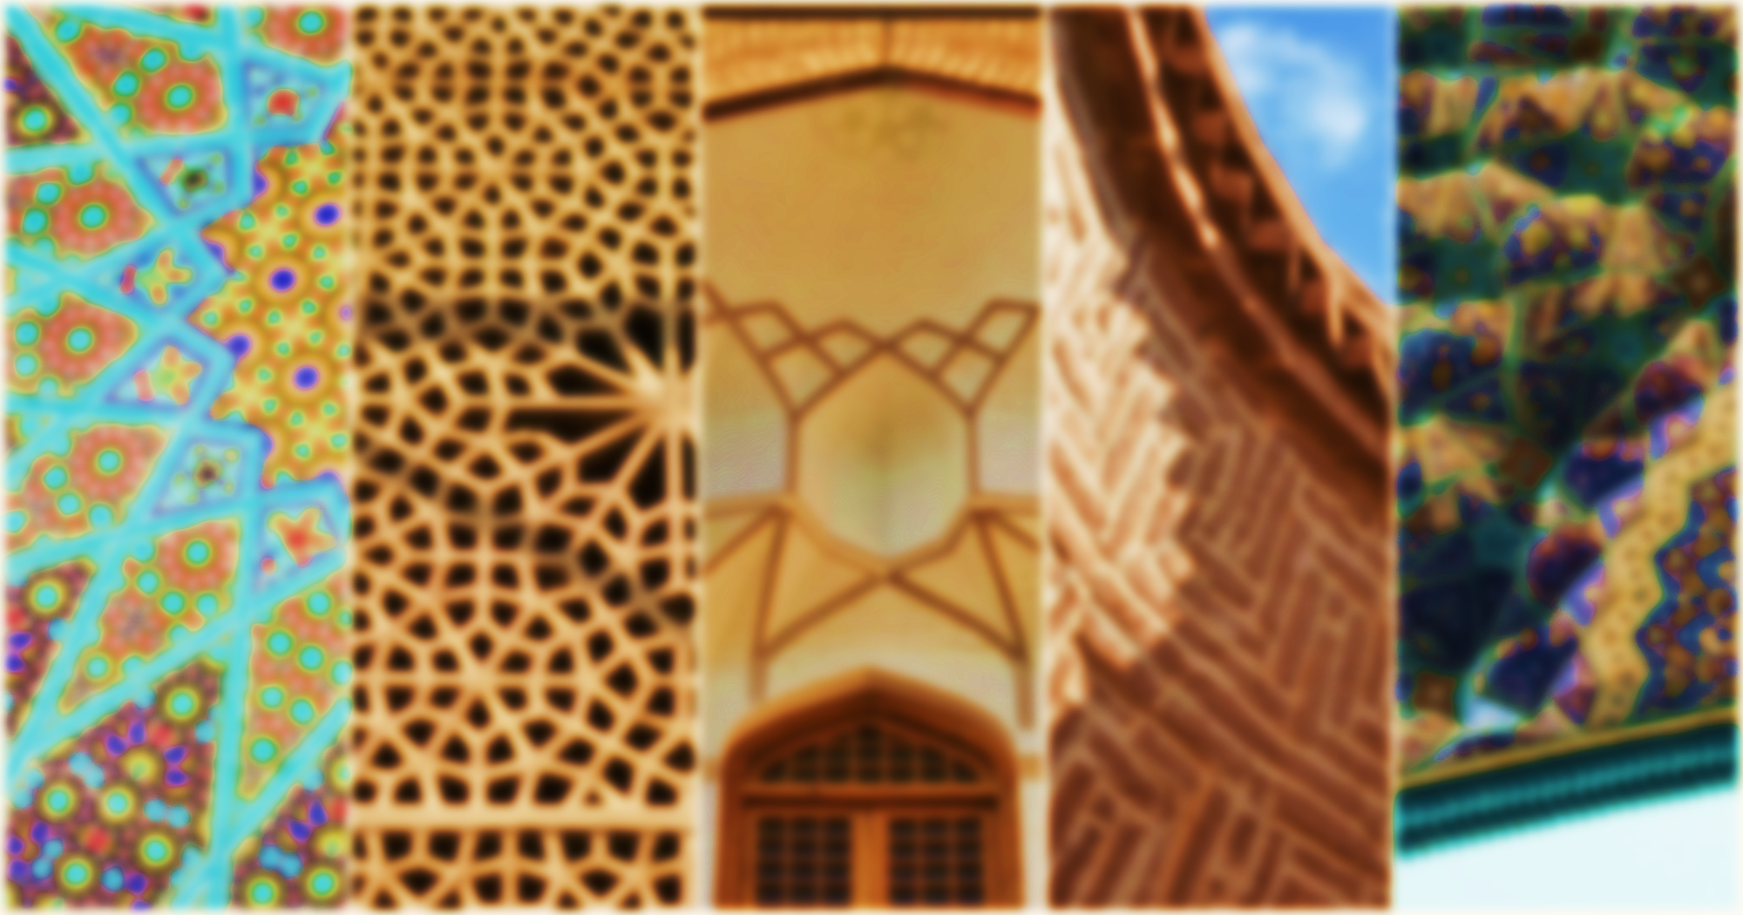
به نام یگانه معمار هستی بخش

Slide 2

موضوع ارائه : انواع پوشش در معماری ایرانی

Slide 3
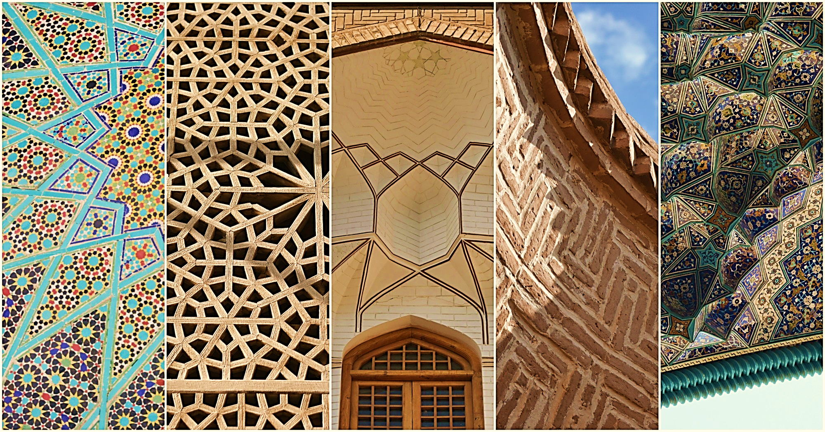
بخش نخست
مقدمه

Slide 4
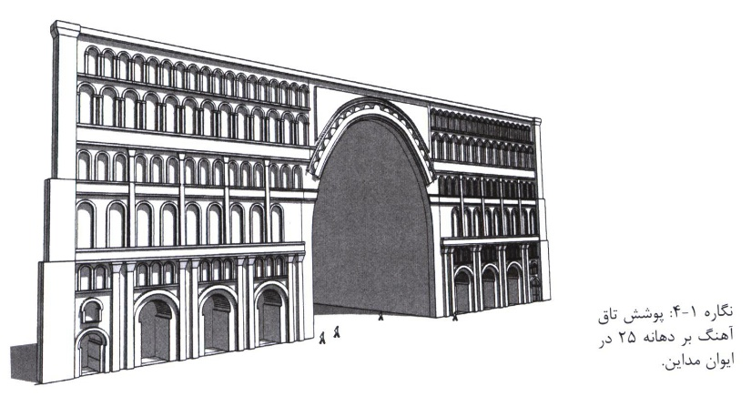
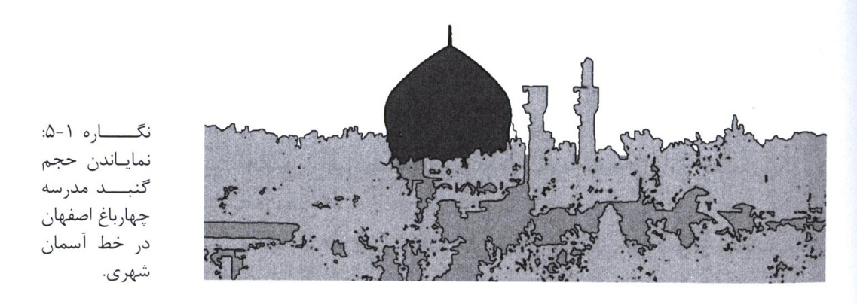

Slide 5
بخش دوم
ساختمان های تیر پوش

Slide 6
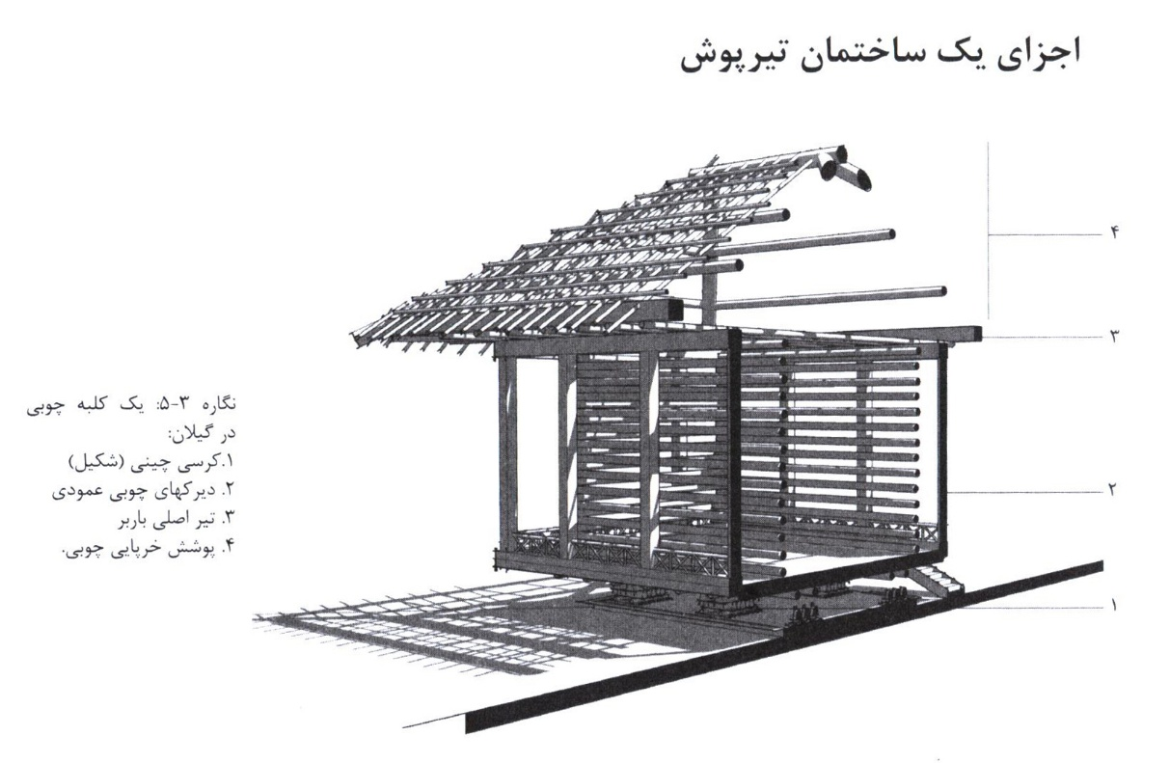
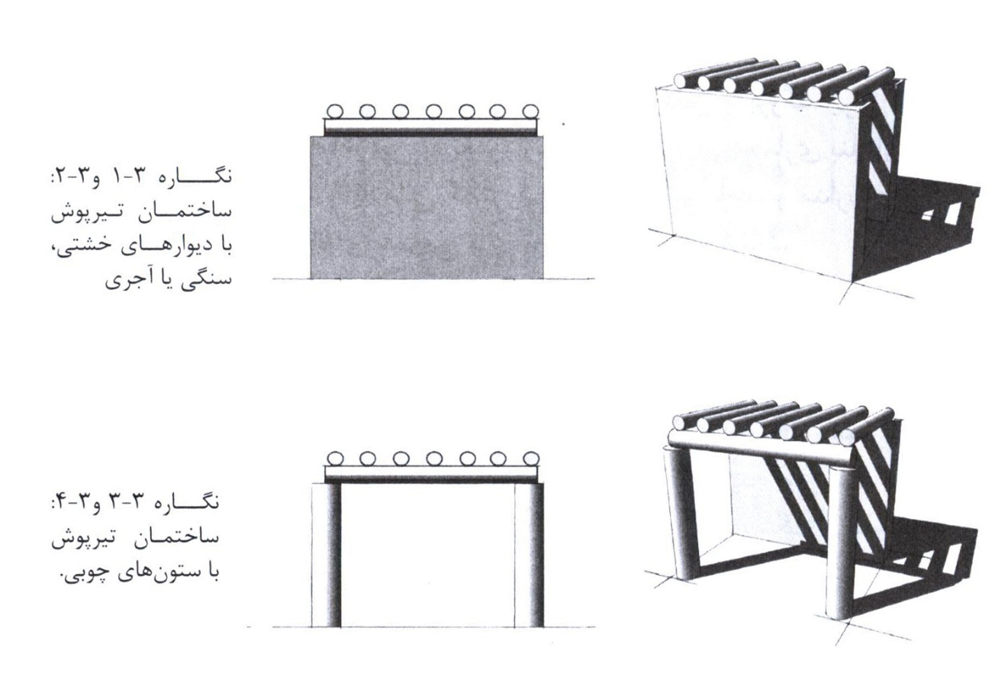

Slide 7
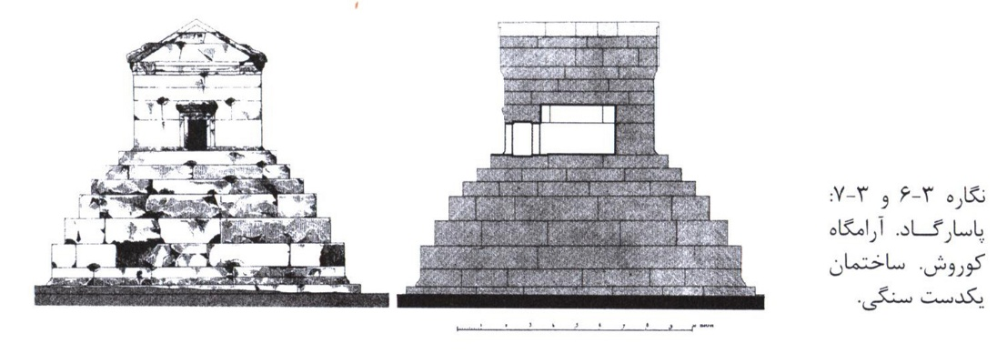
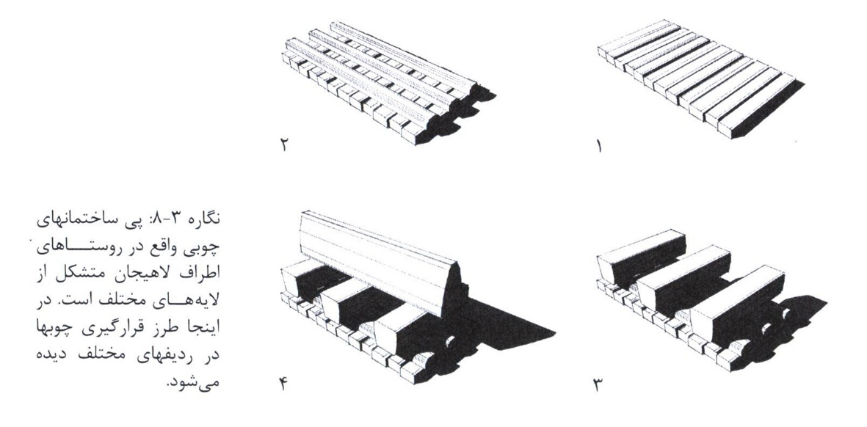

Slide 8
بخش سوم
چفد

Slide 9
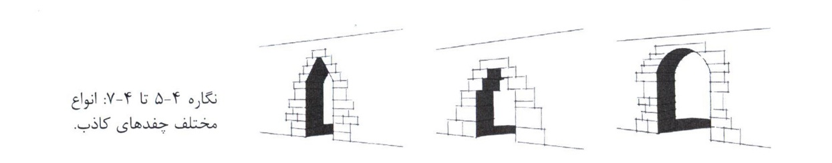
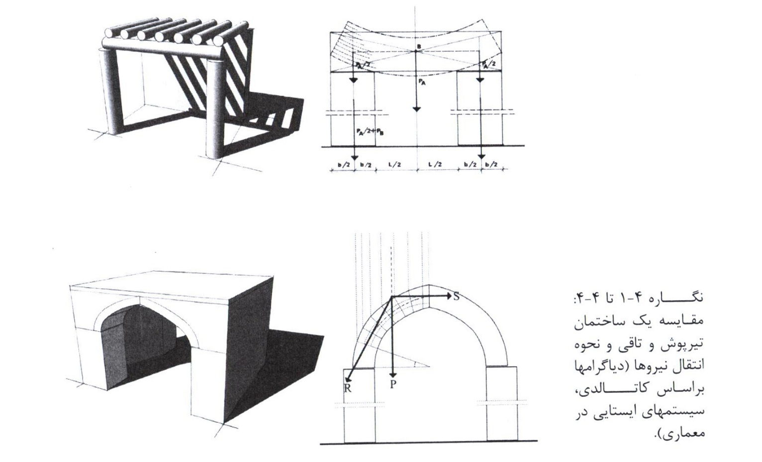
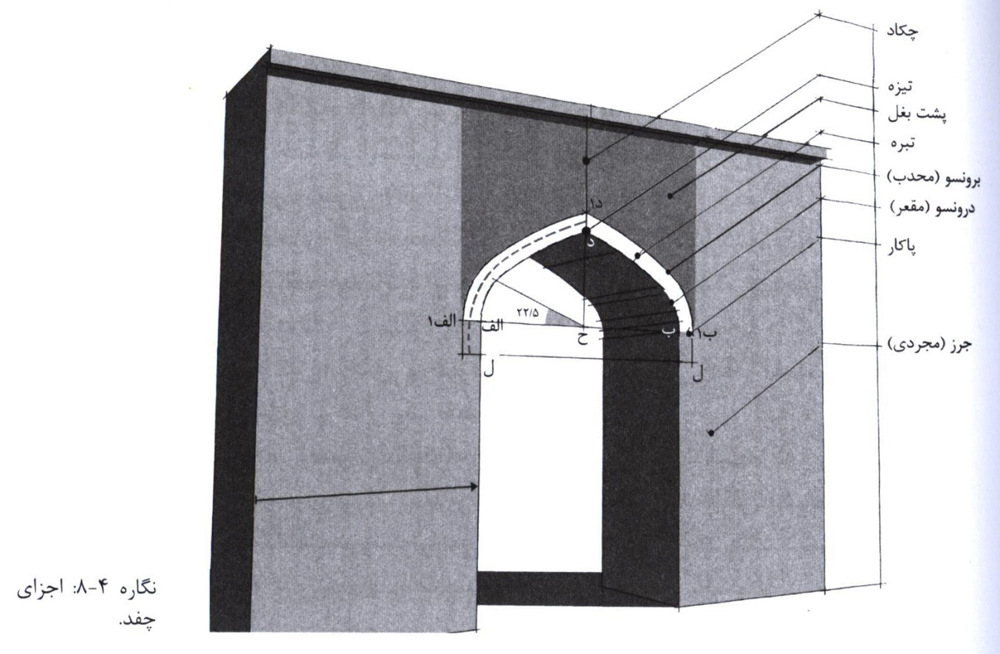

Slide 10
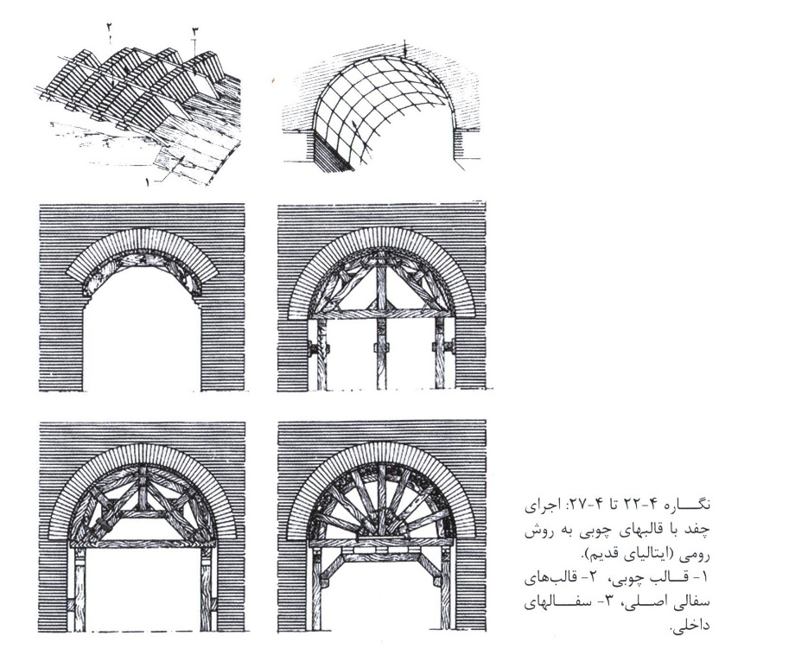

Slide 11
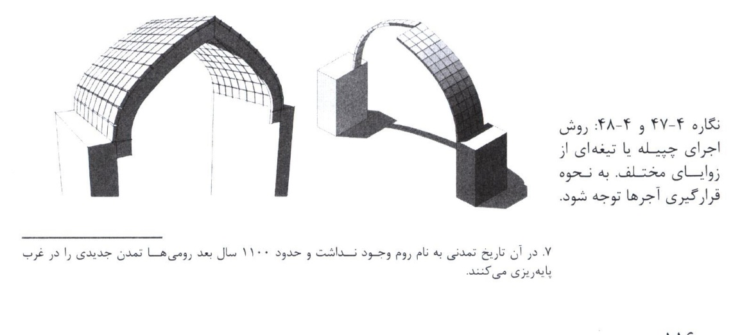
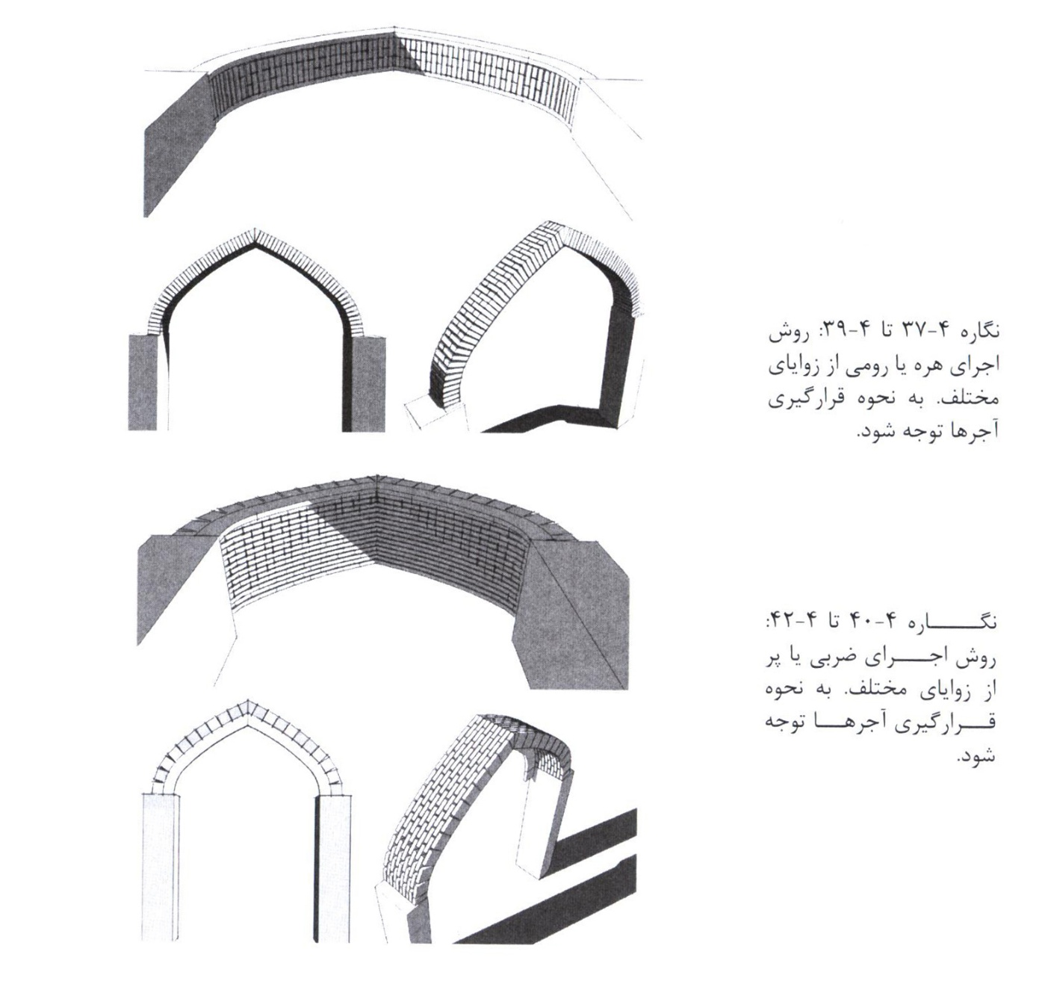

Slide 12
بخش چهارم
تاق ، کلیات

Slide 13
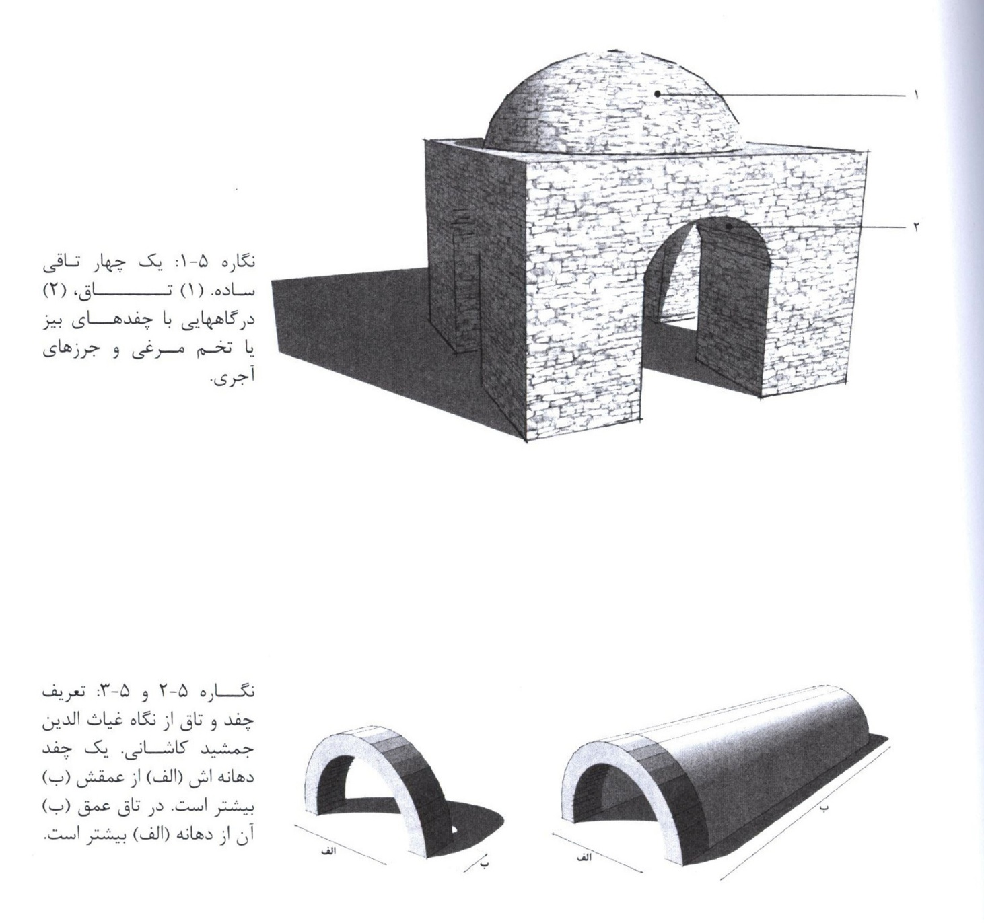
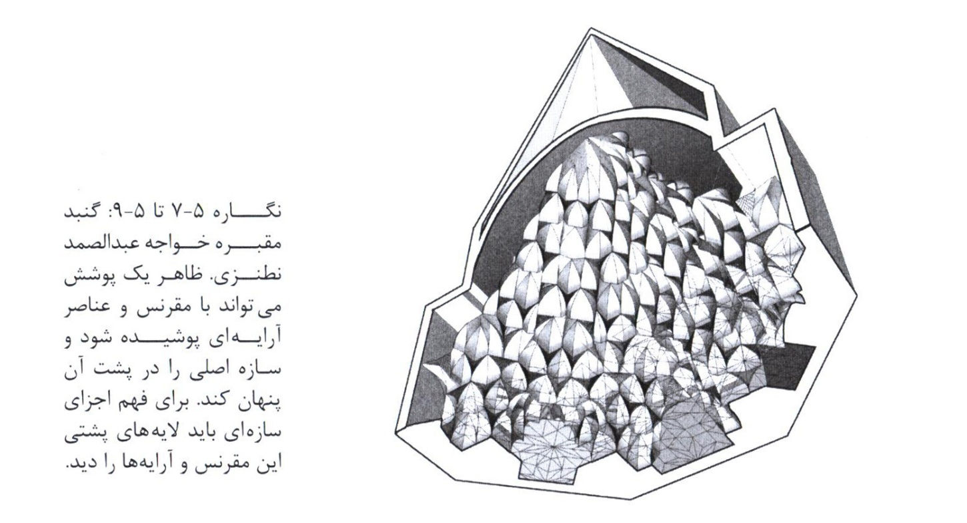

Slide 14
بخش پنجم
تاق آهنگ

Slide 15
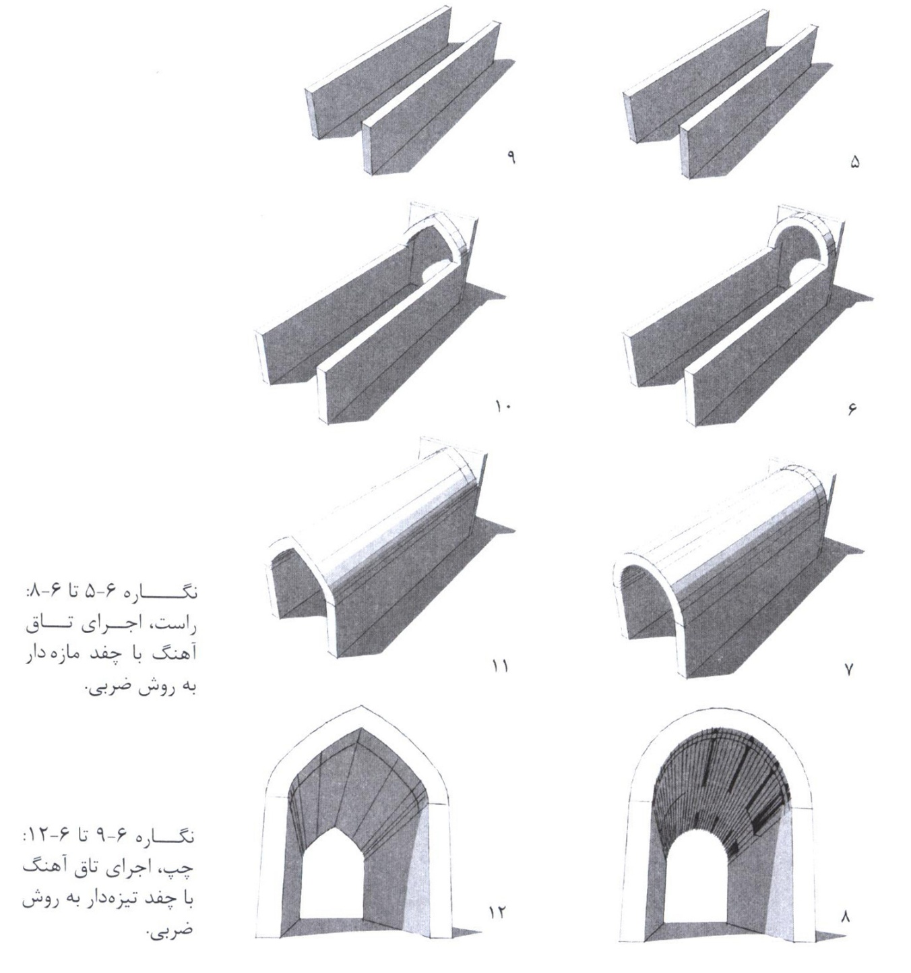
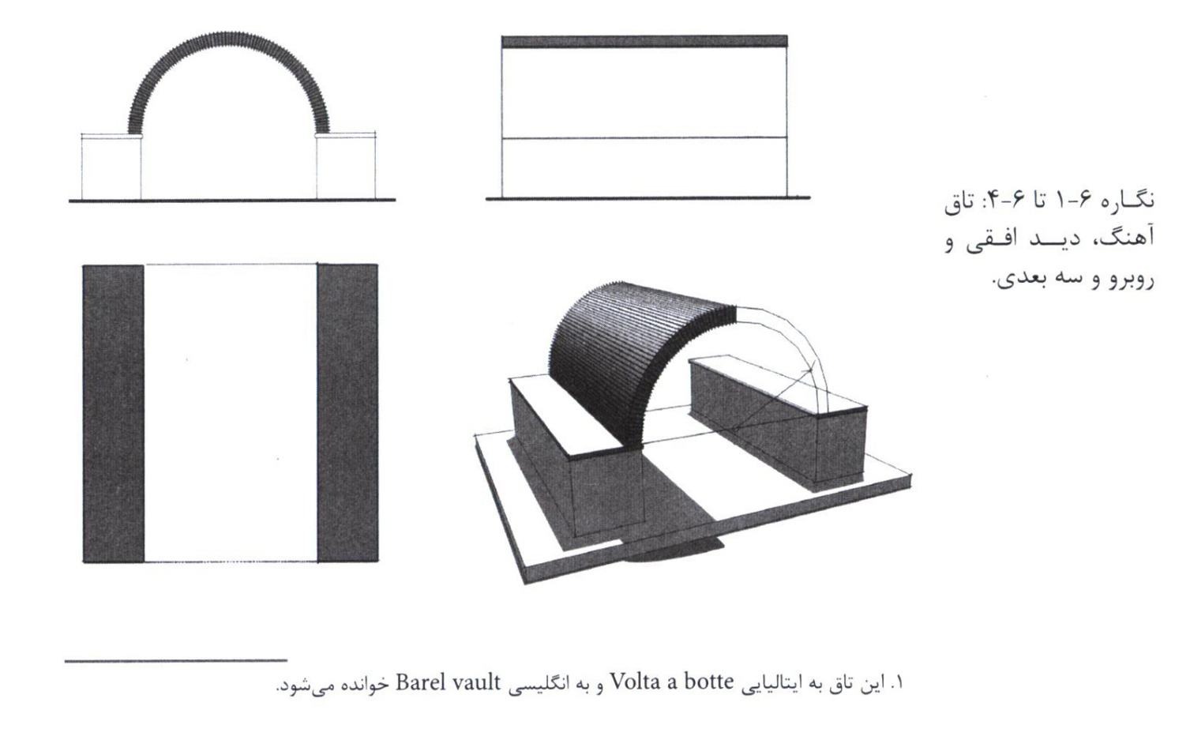

Slide 16
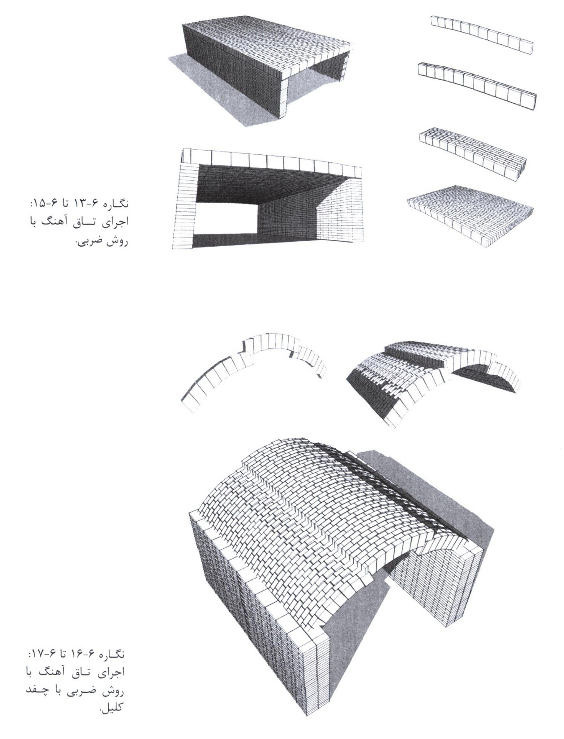
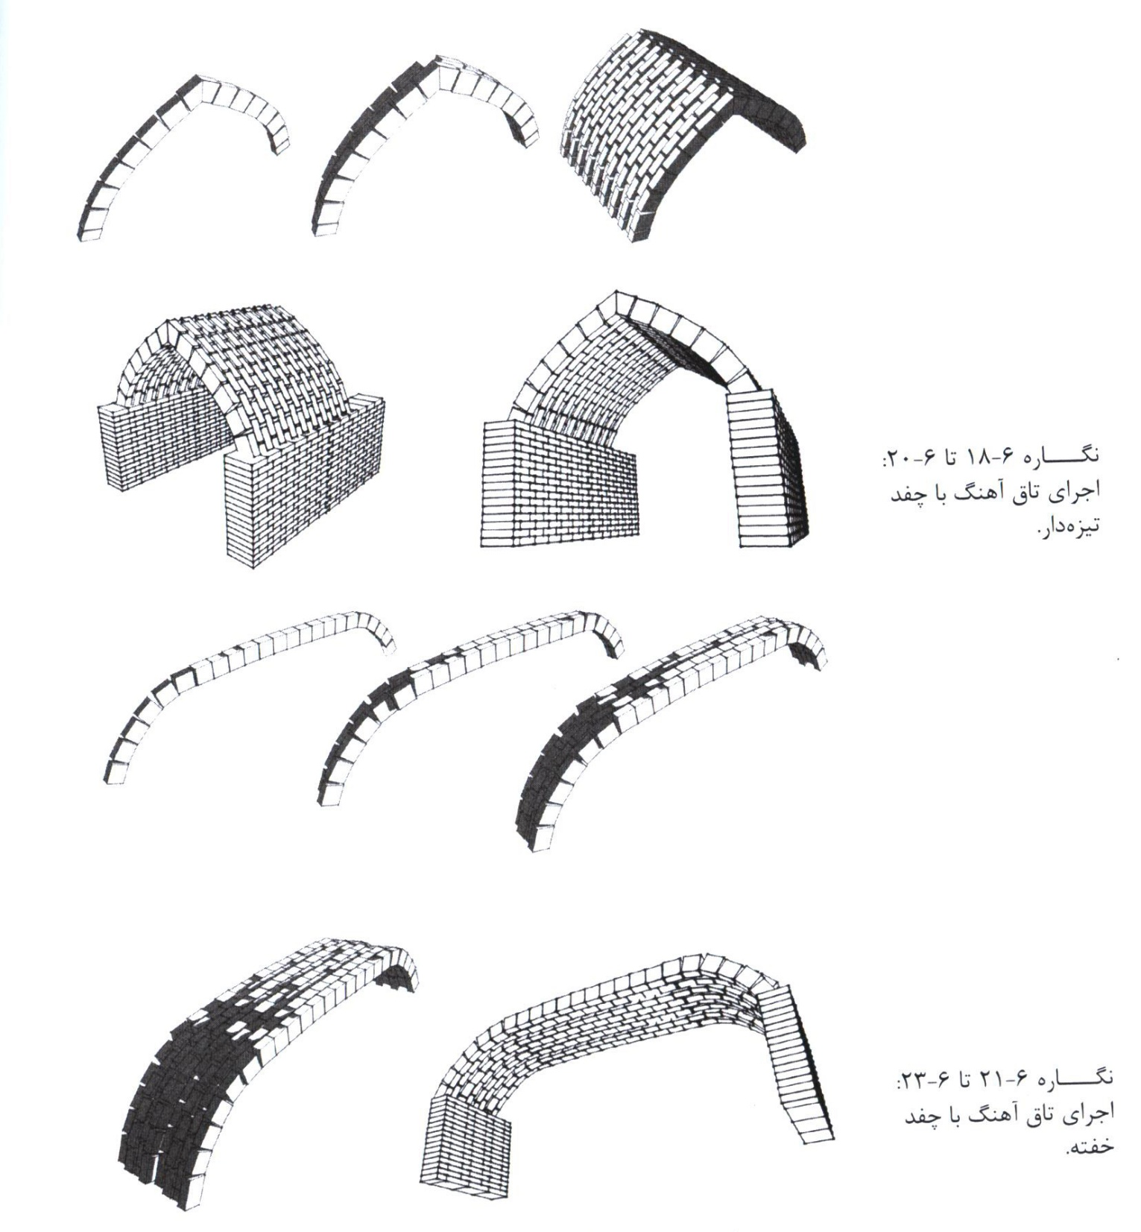

Slide 17
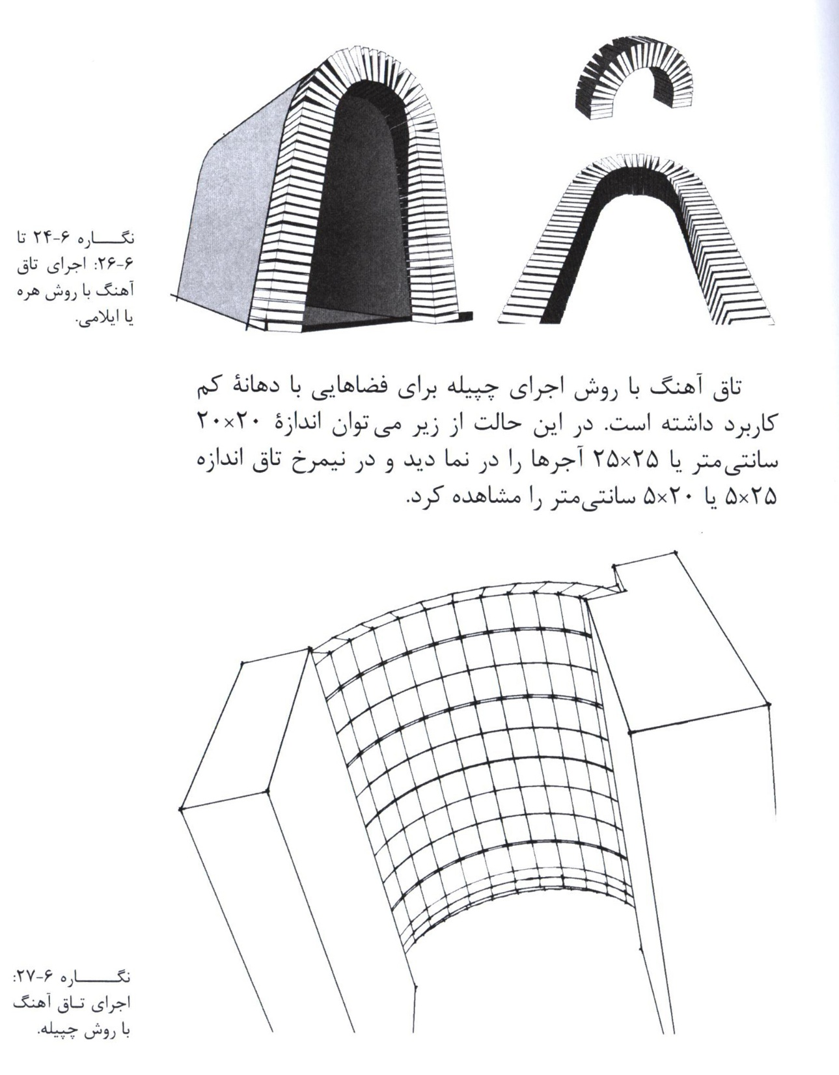
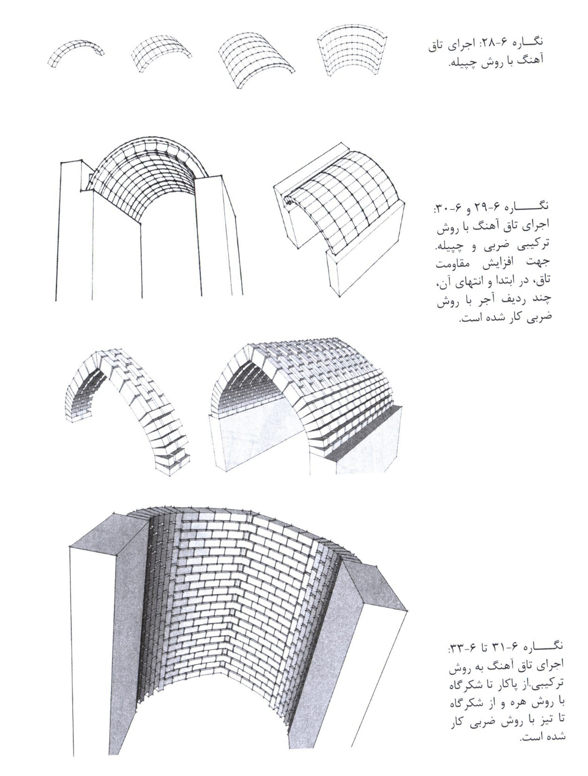

Slide 18
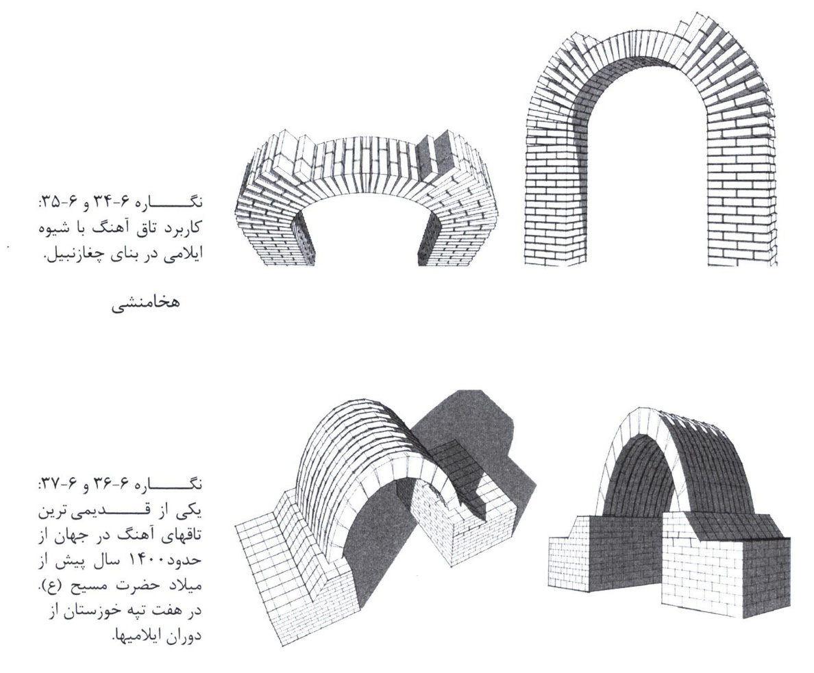
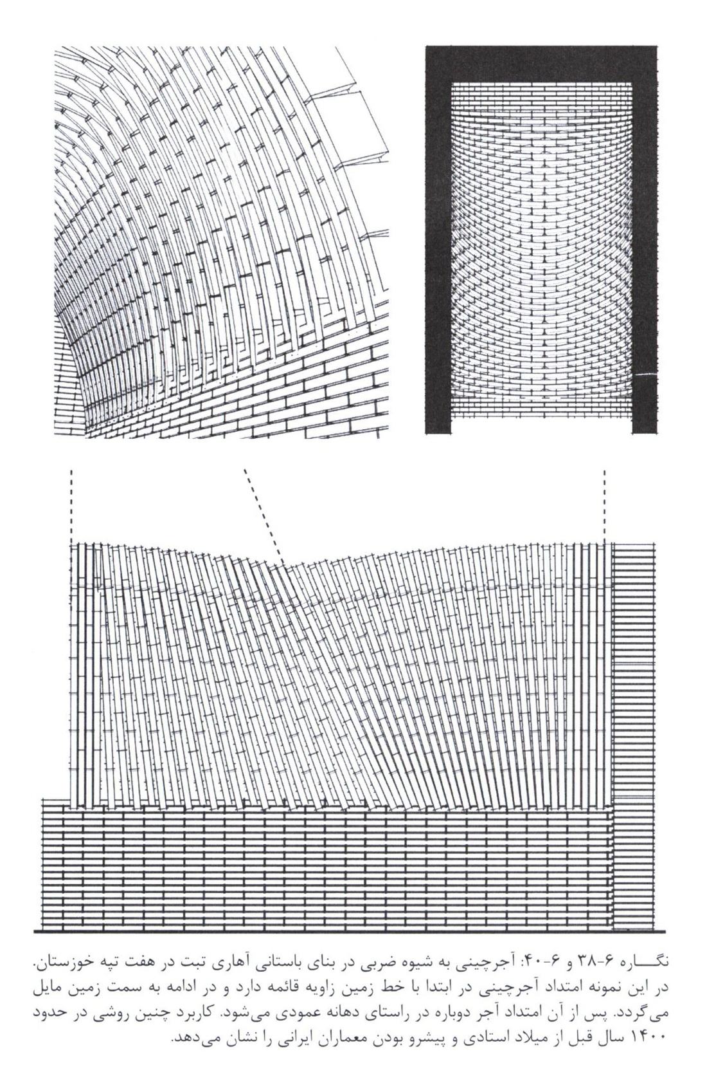


Slide 19
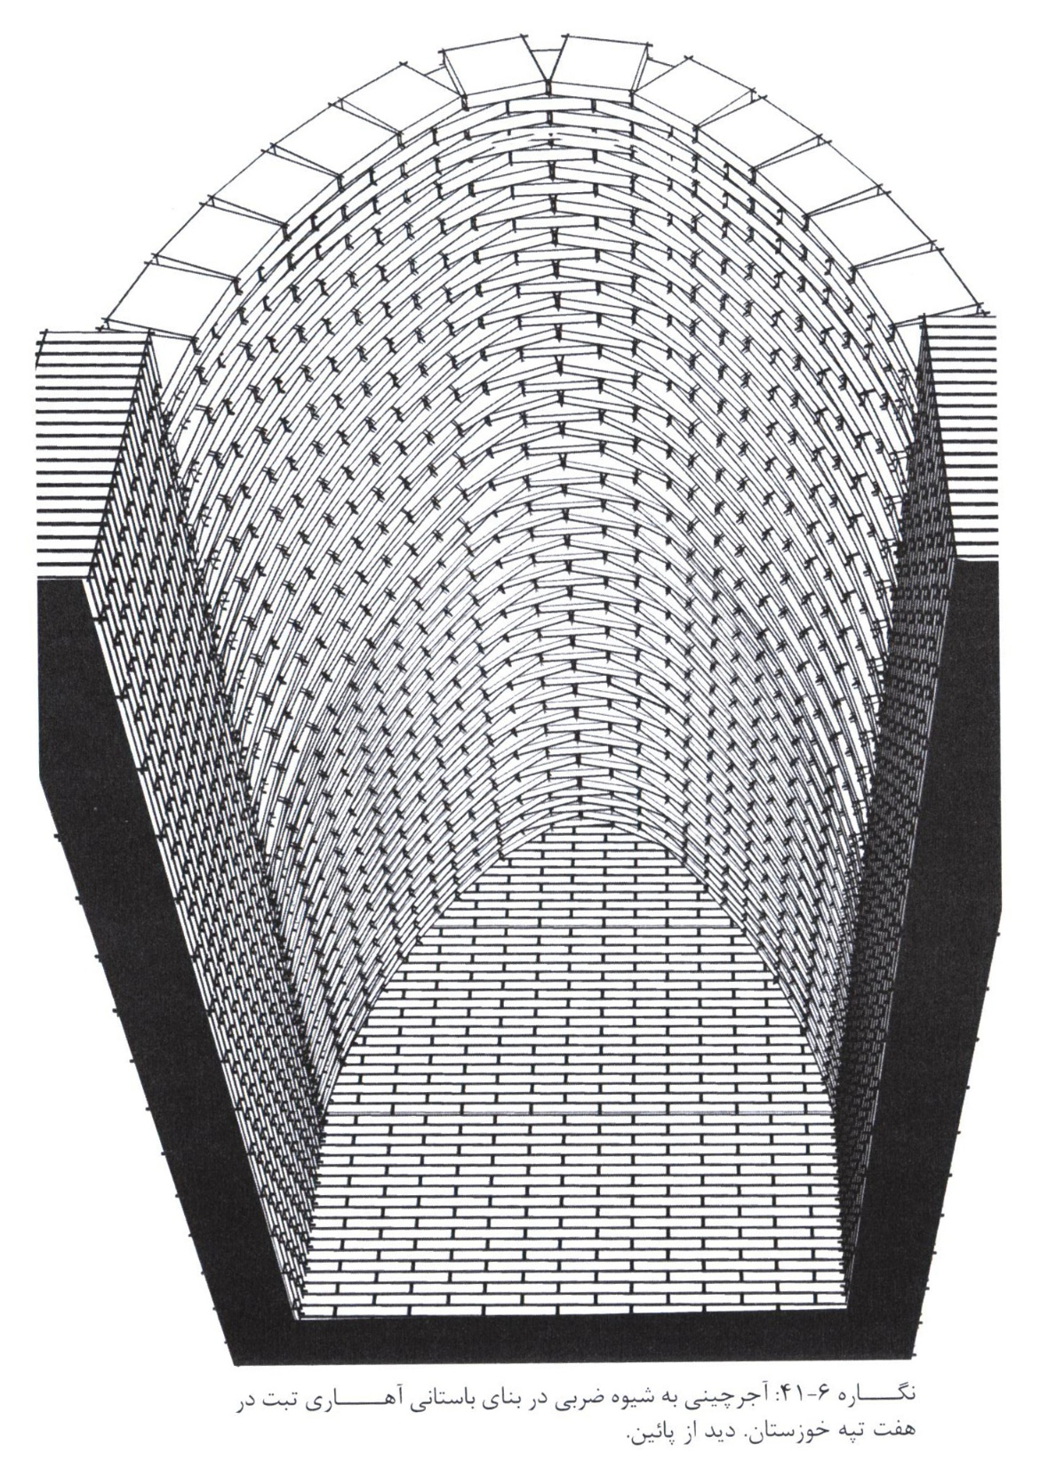
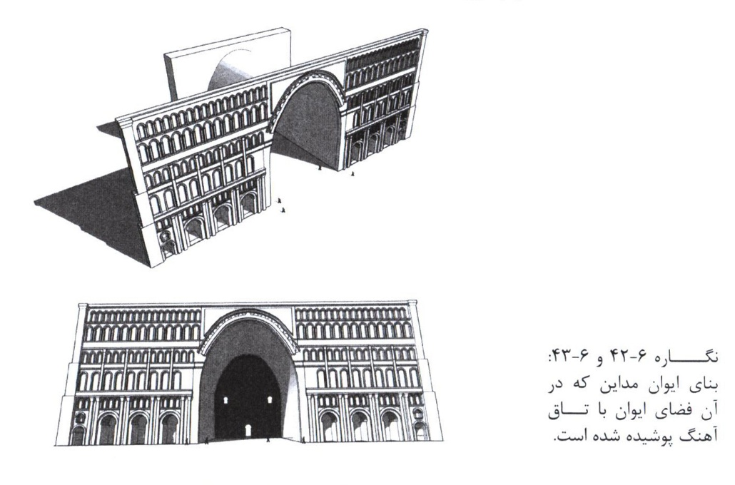

Slide 20
بخش ششم
تاق ترکین

Slide 21
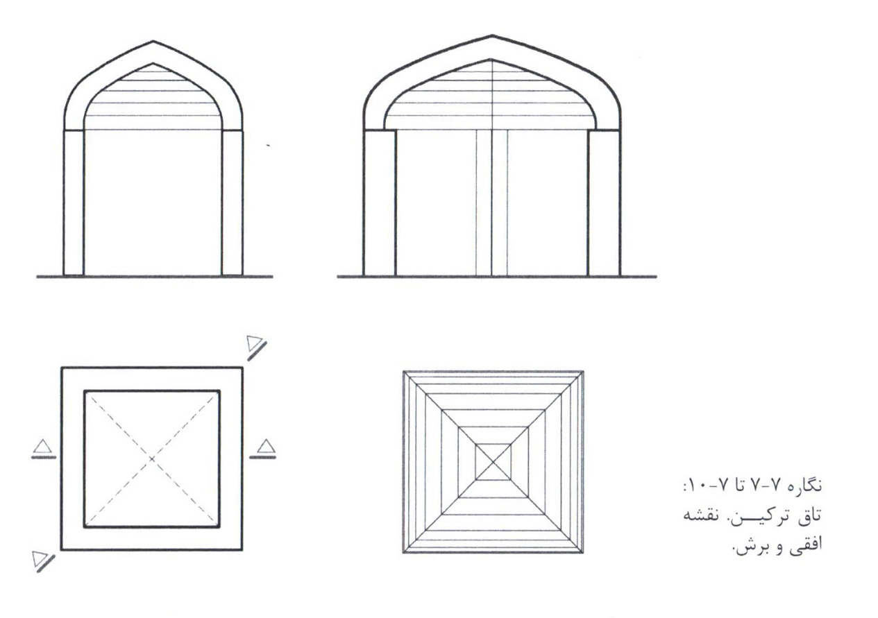
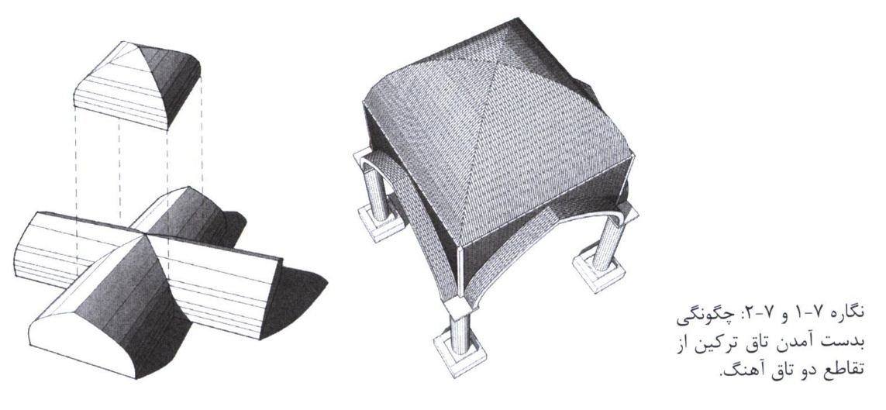
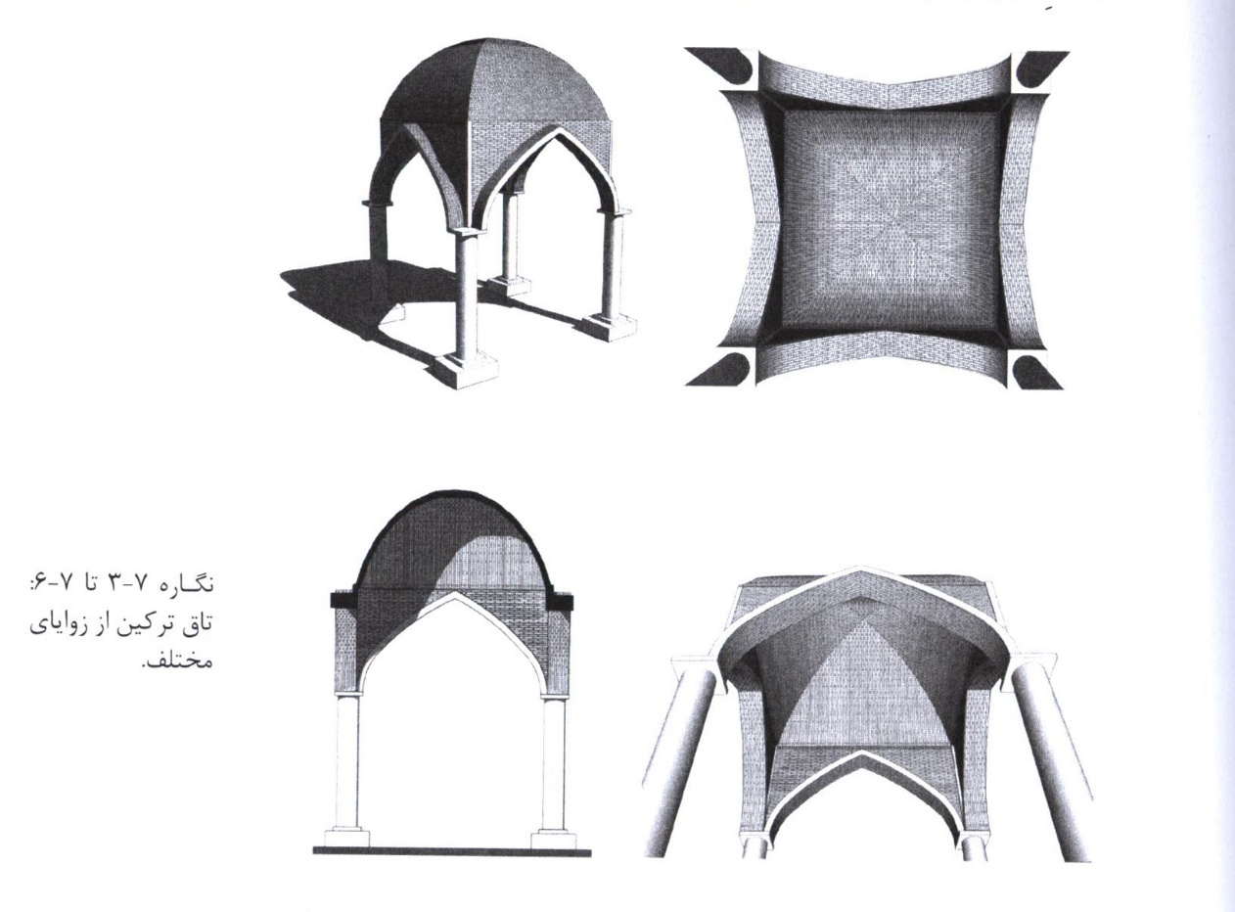
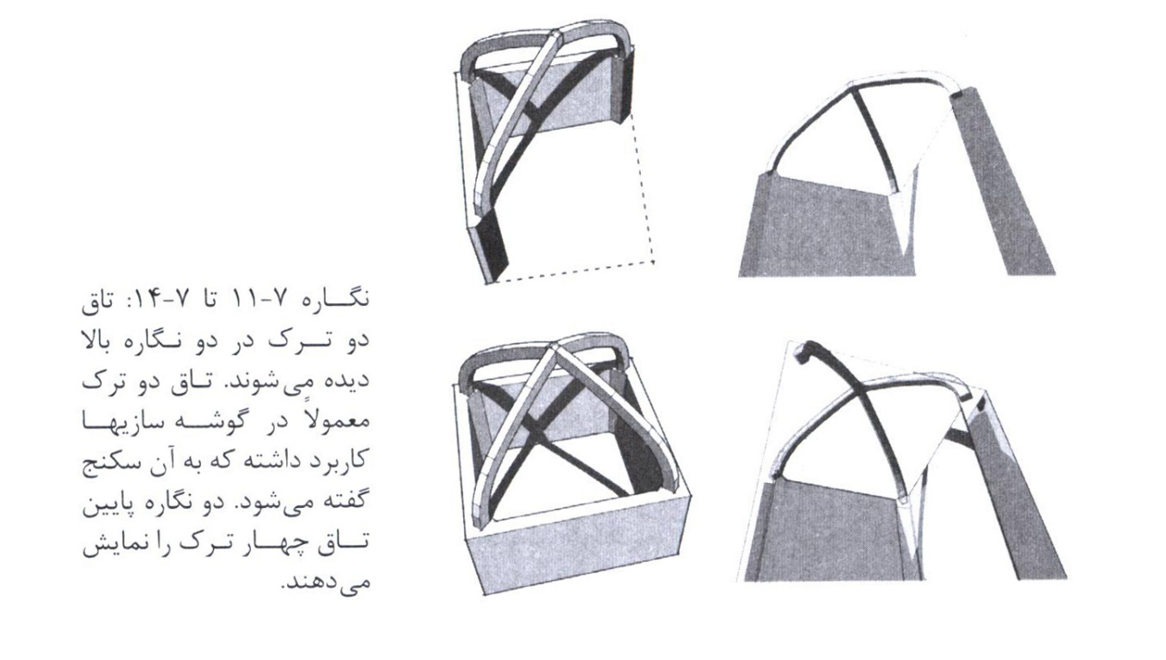

Slide 22
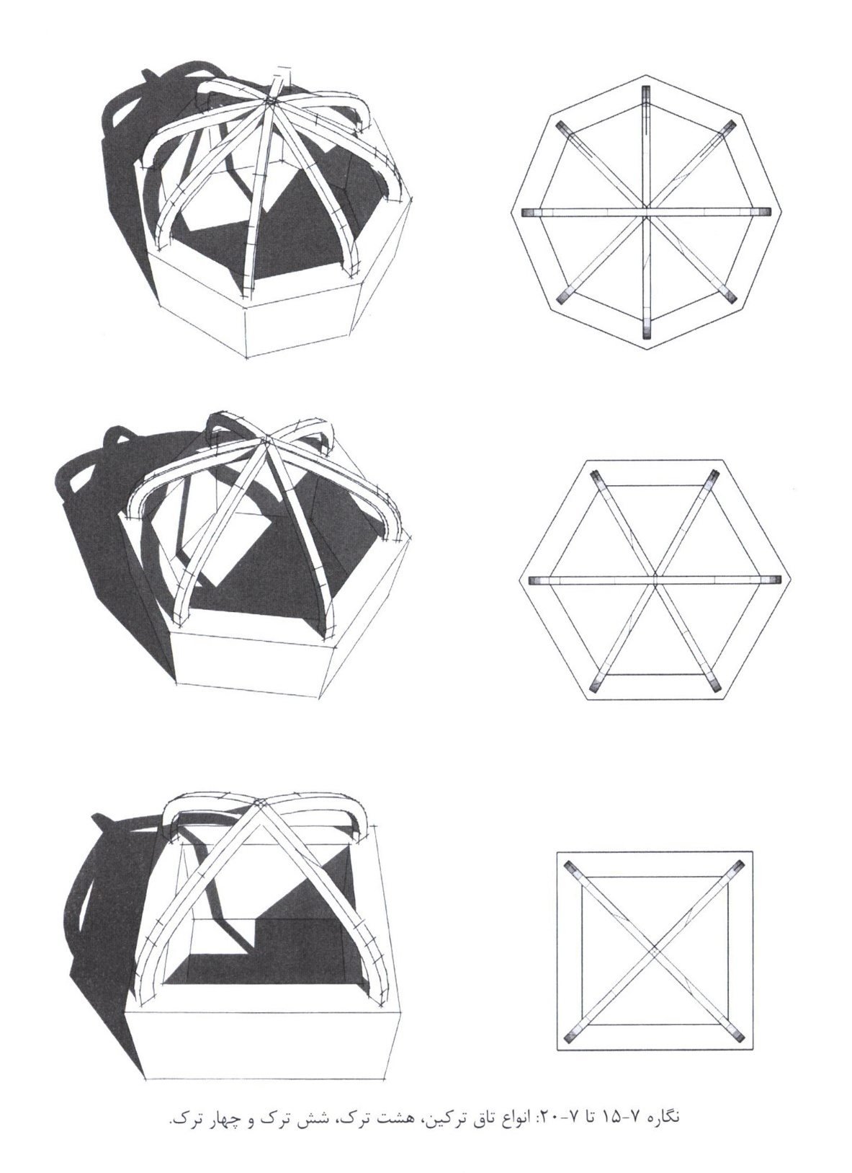
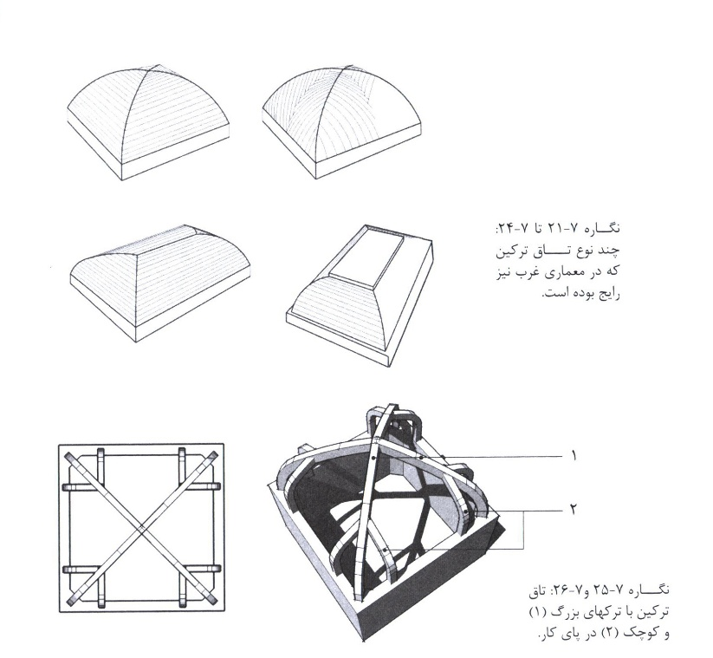

Slide 23
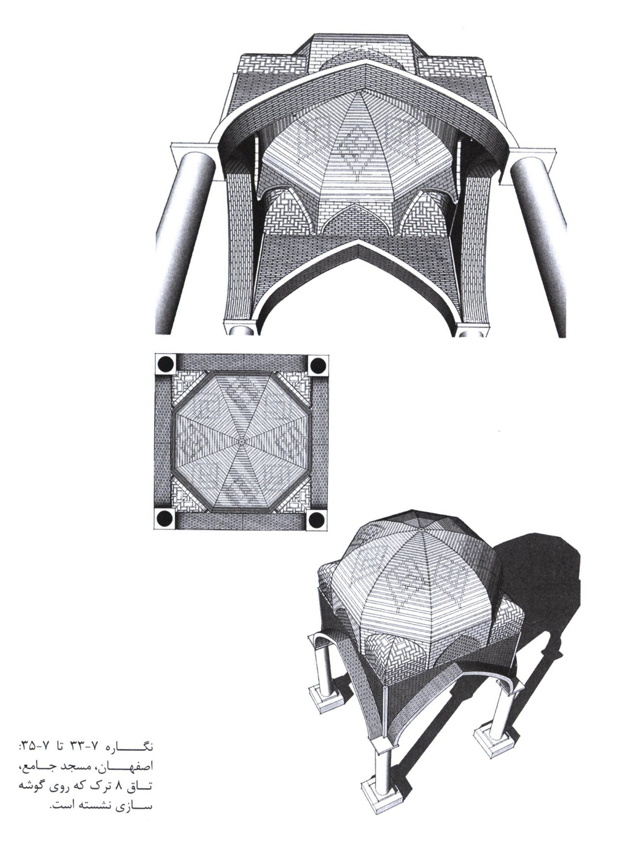
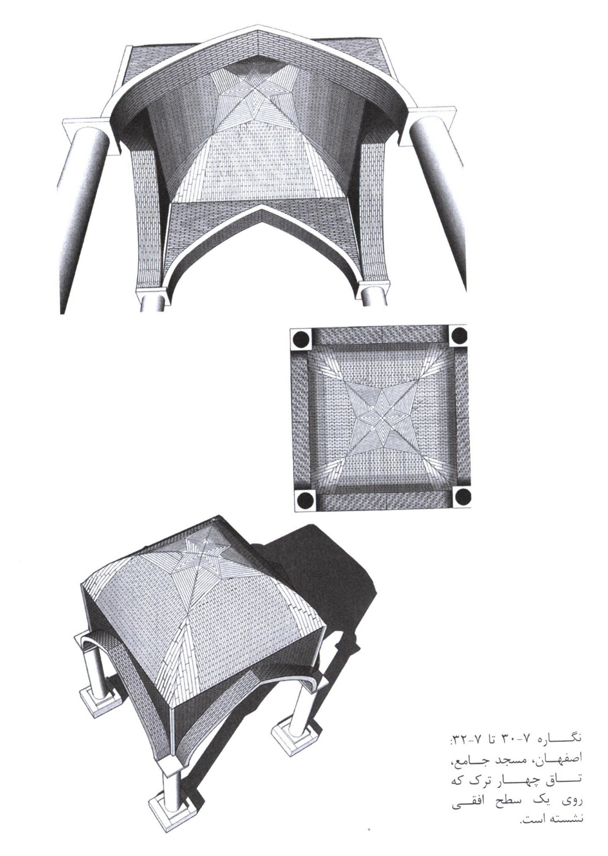

Slide 24
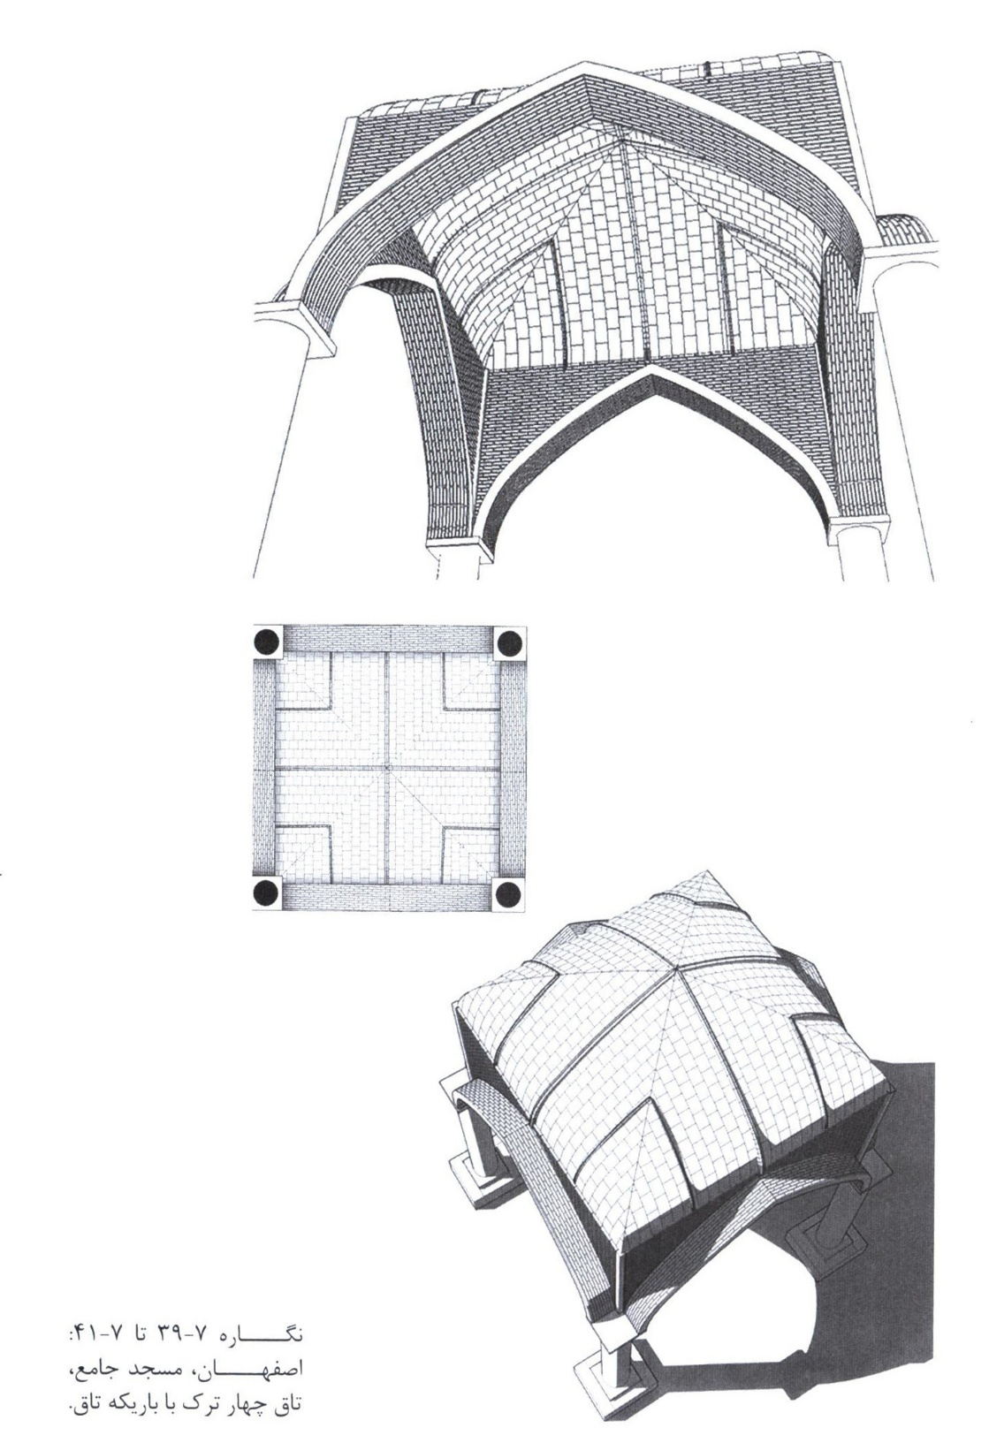
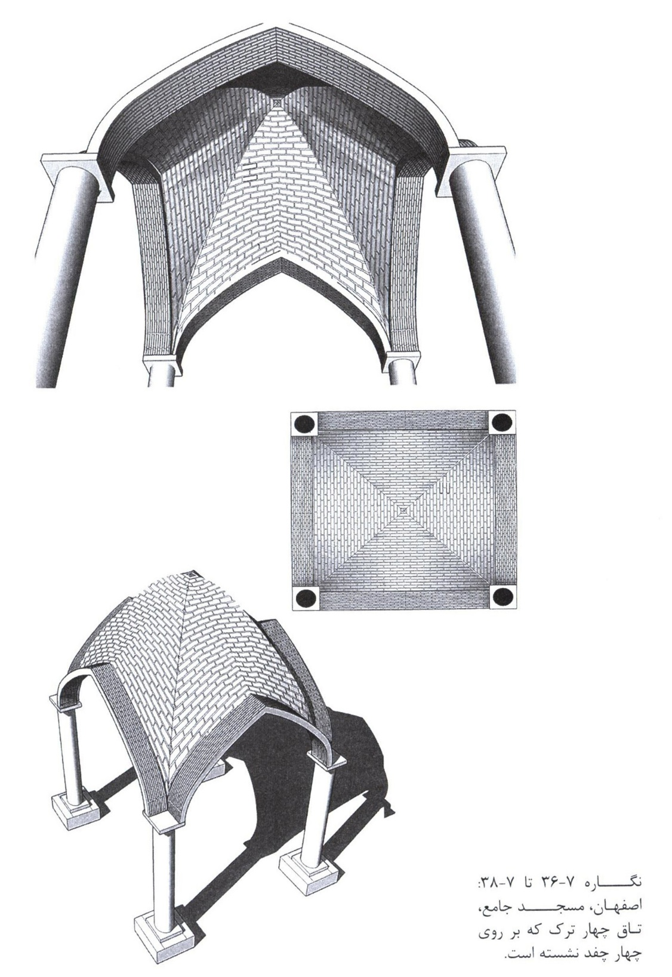

Slide 25
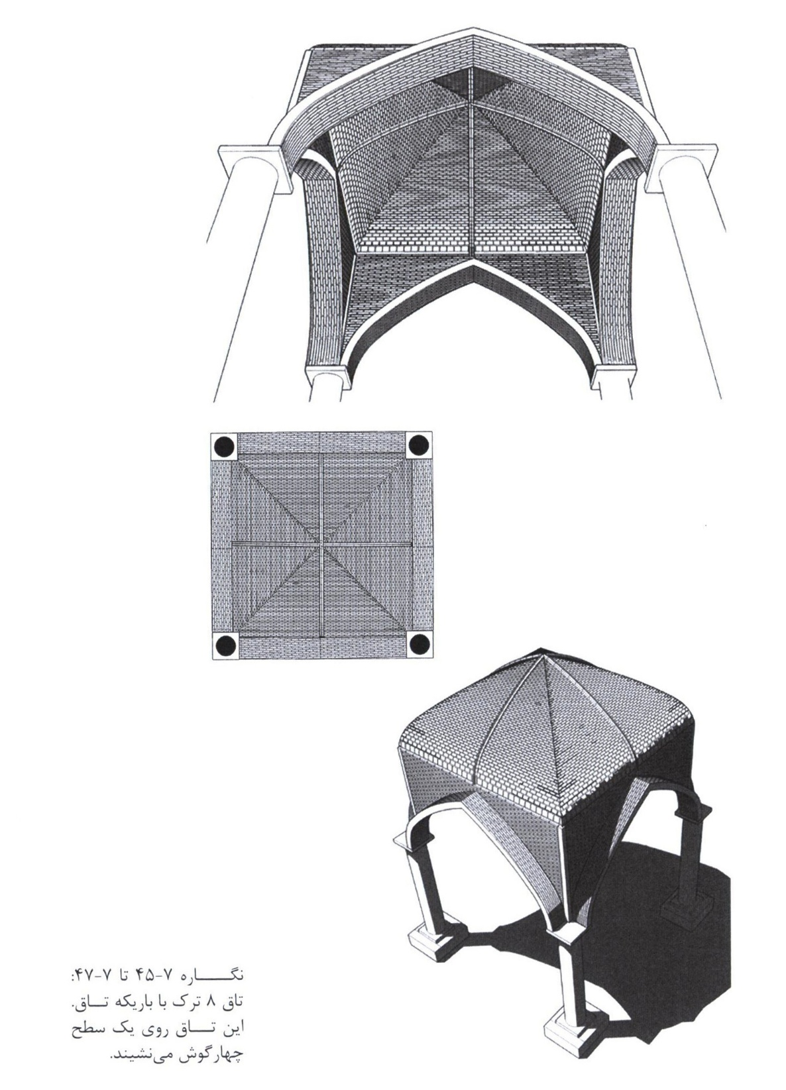
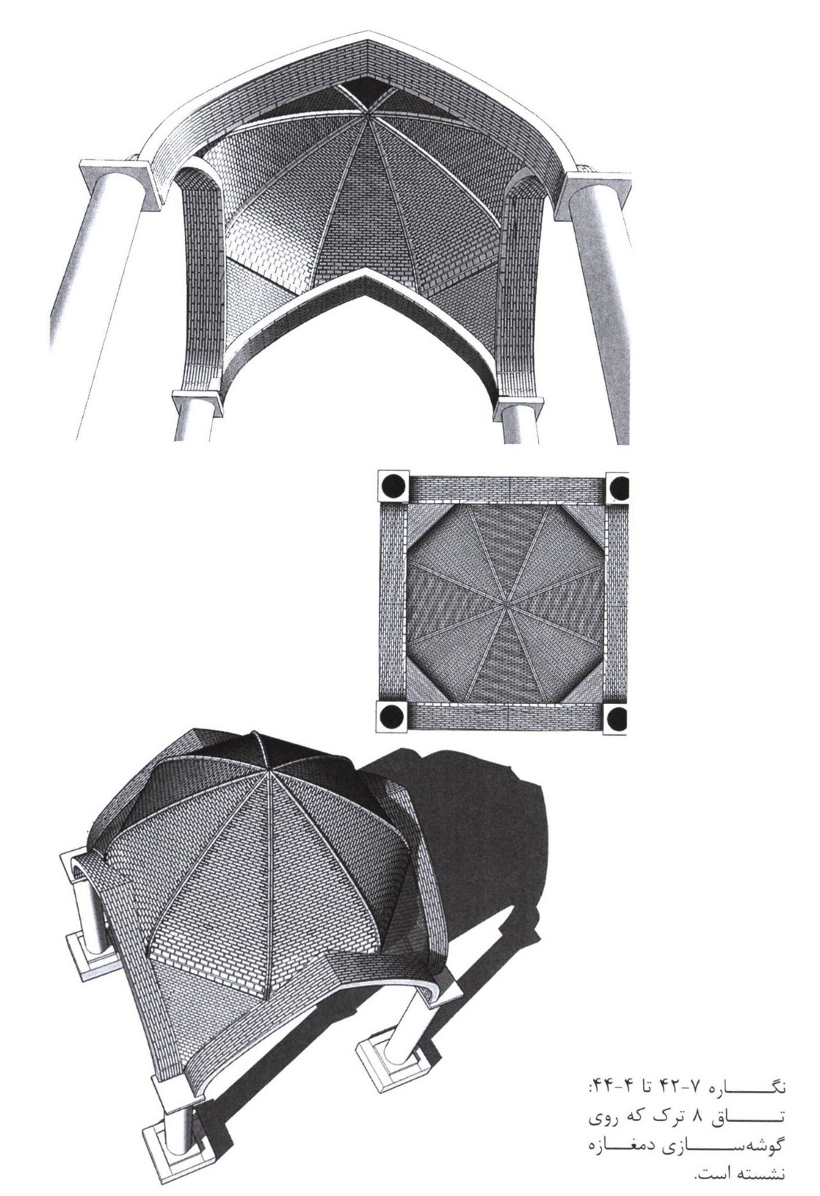

Slide 26
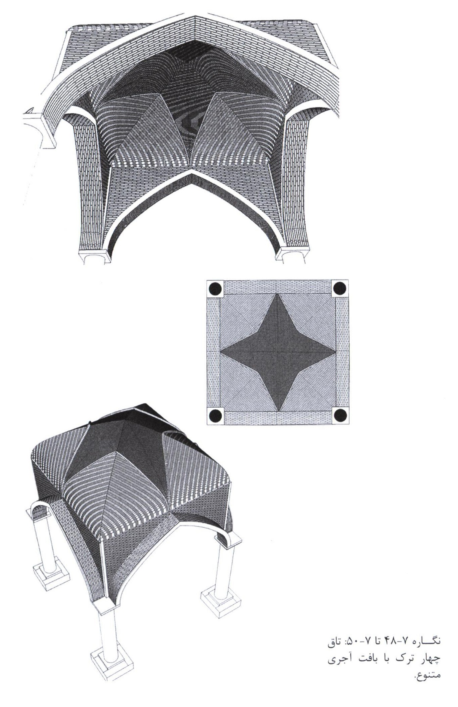
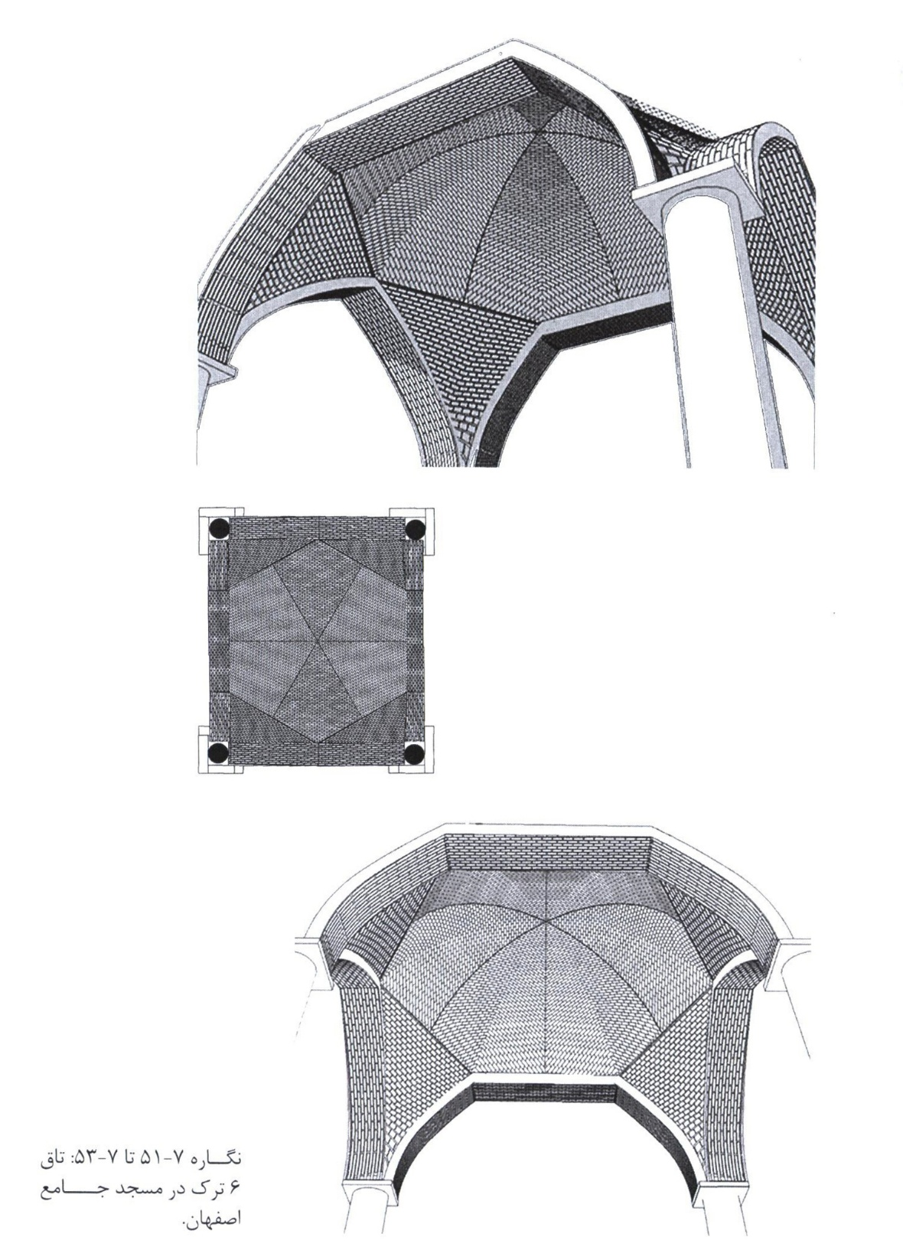

Slide 27
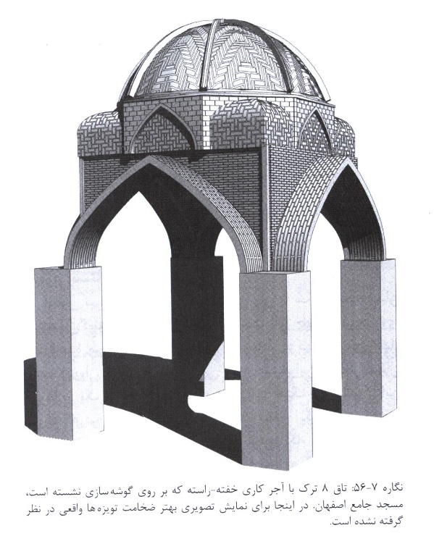
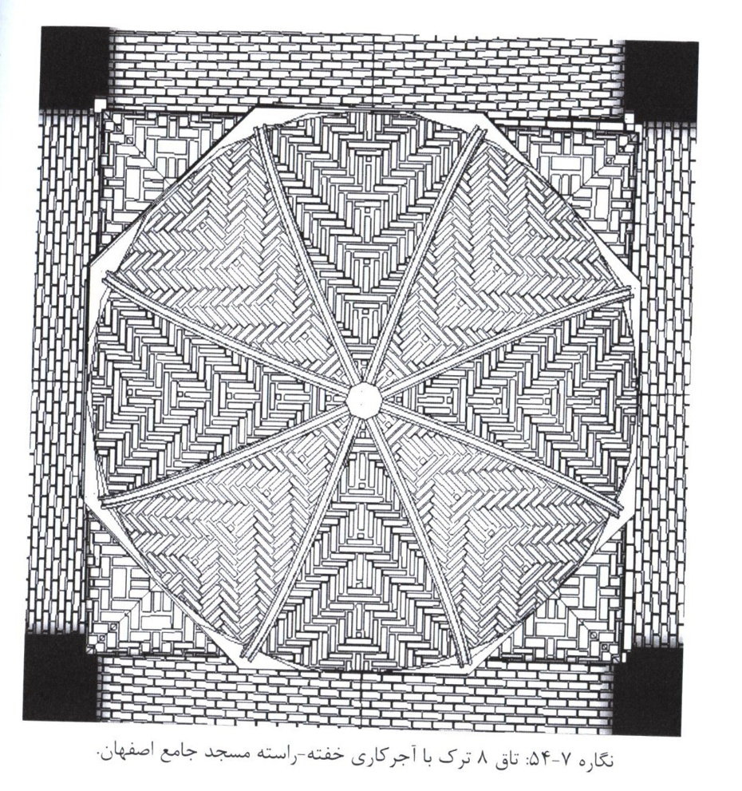

Slide 28
بخش هفتم
تاق چهار بخش

Slide 29
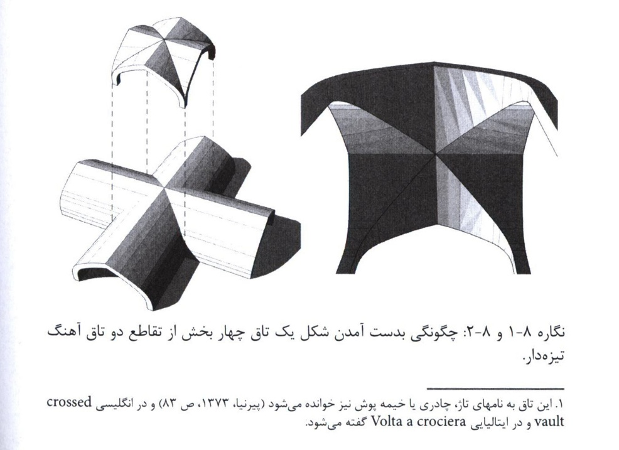
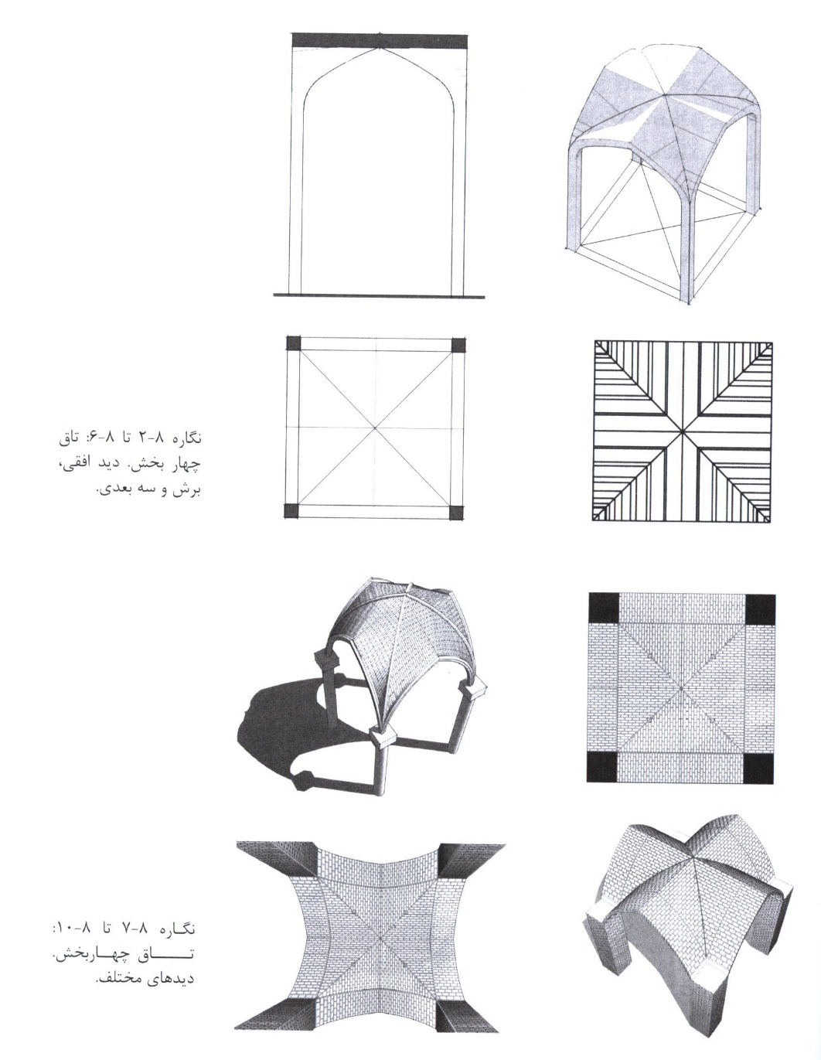

Slide 30
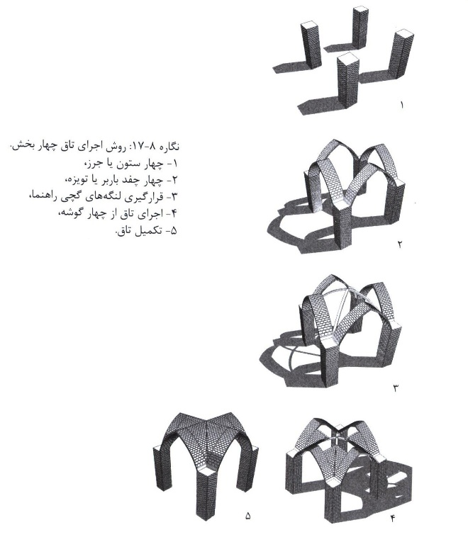
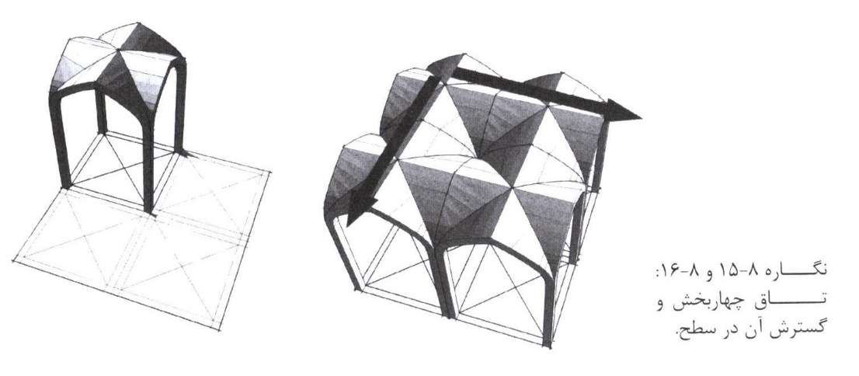

Slide 31
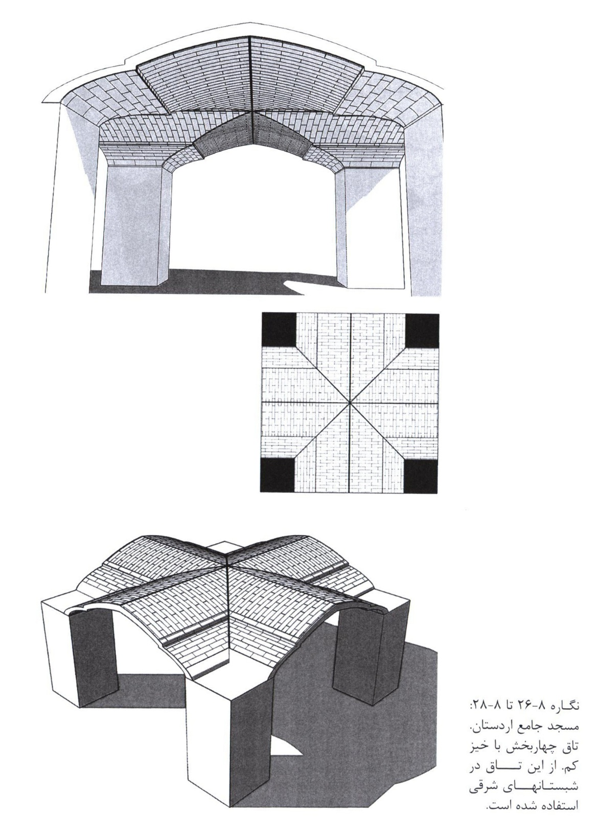
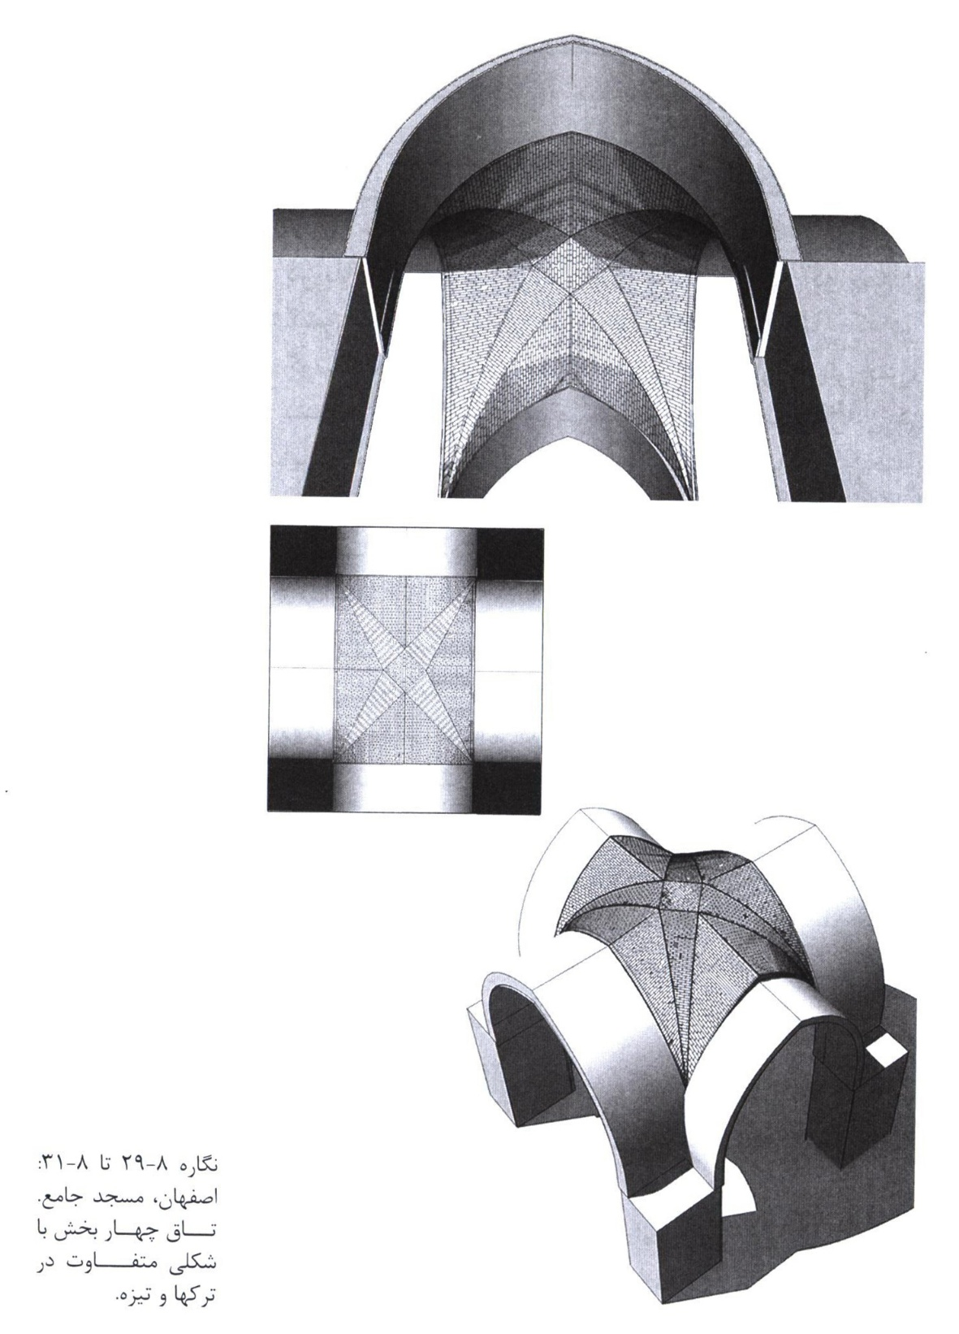

Slide 32
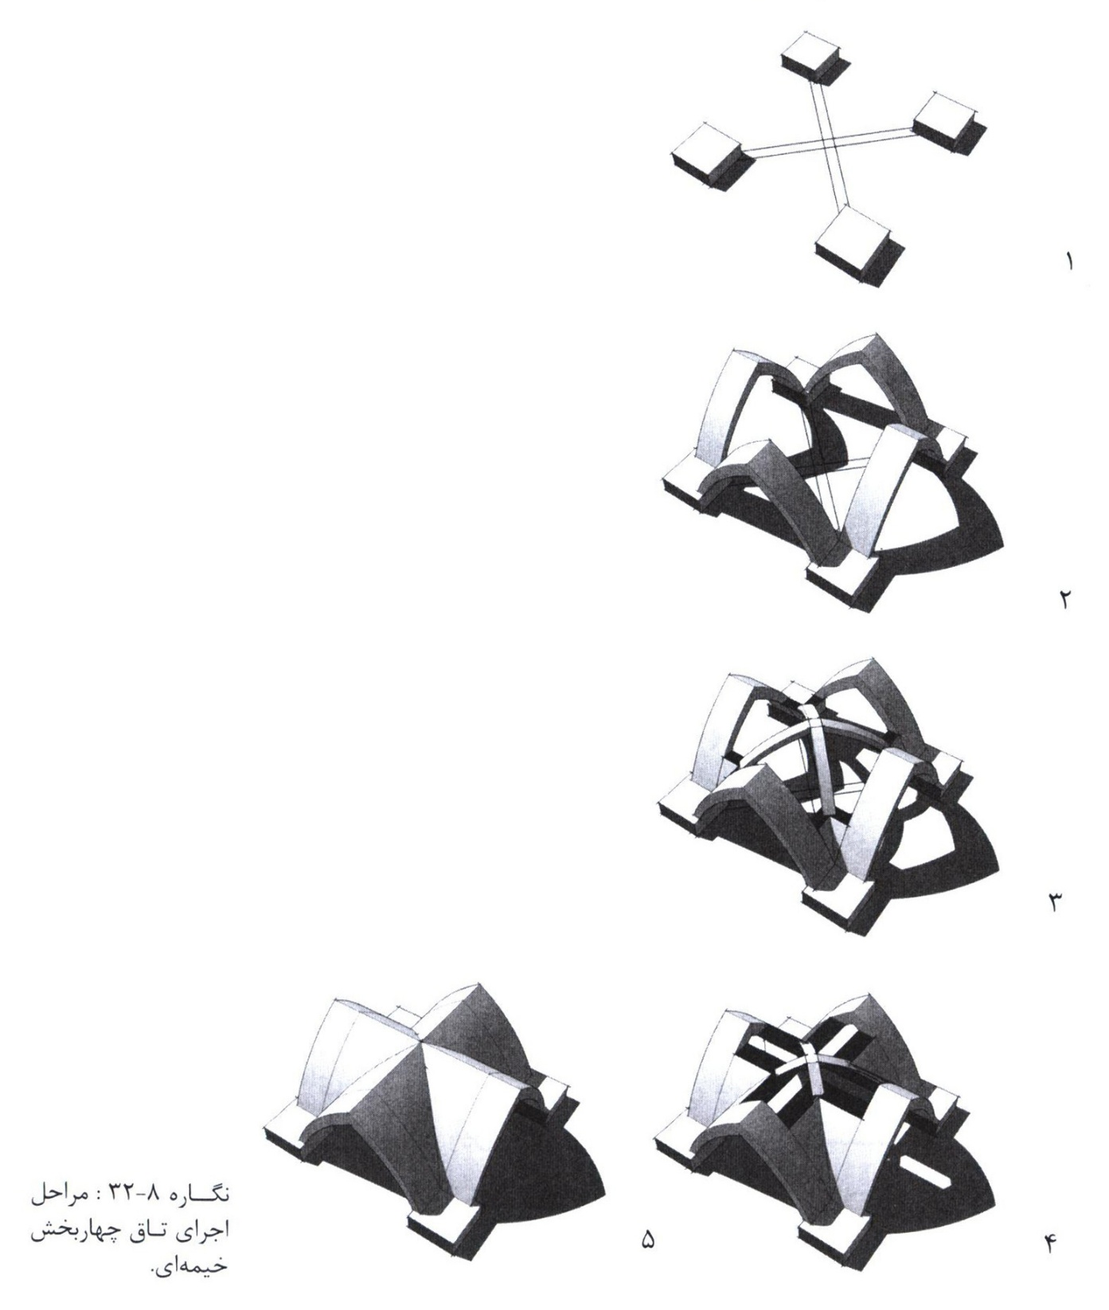

Slide 33
بخش هشتم
تاق کلنبو

Slide 34
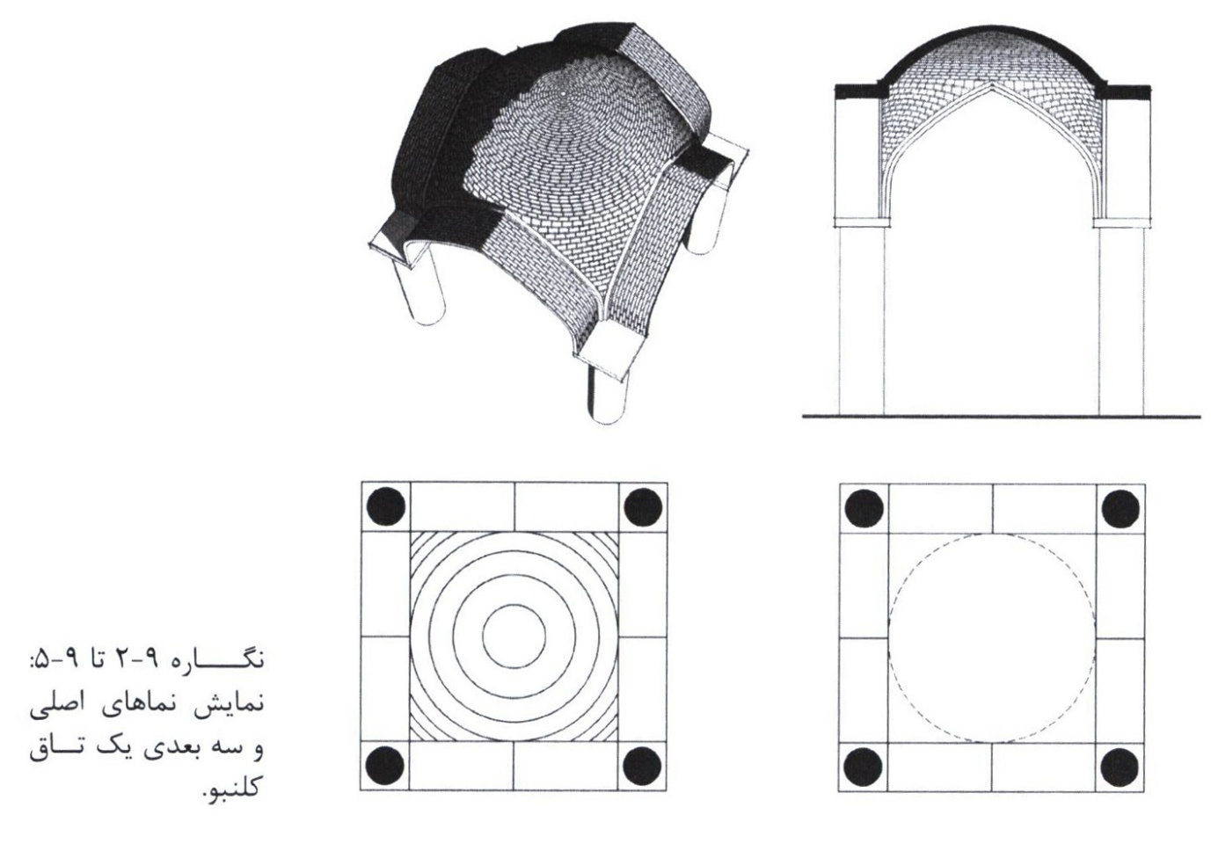


Slide 35



Slide 36



Slide 37



Slide 38



Slide 39


Slide 40



Slide 41



Slide 42
بخش نهم
تاق کلنبوی نوع دو
(چهار دوری)

Slide 43


Slide 44



Slide 45


Slide 46



Slide 47



Slide 48



Slide 49



Slide 50



Slide 51
بخش دهم
تاق کژاوه

Slide 52



Slide 53



Slide 54



Slide 55



Slide 56



Slide 57
بخش یازدهم
تاق خوانچه پوش

Slide 58



Slide 59




Slide 60



Slide 61



Slide 62





Slide 63


Slide 64
بخش دوازدهم
تاق با باریکه تاق

Slide 65



Slide 66




Slide 67



Slide 68


Slide 69
بخش بخش سیزدهم
تاق پتکانه

Slide 70


Slide 71



Slide 72


Slide 73


Slide 74



Slide 75


Slide 76


Slide 77


Slide 78
بخش چهاردهم
تاق کاربندی

Slide 79


Slide 80



Slide 81



Slide 82
بخش پانزدهم
گنبد ، معرفی
پایان جلد نخست،شروع جلد دوم

Slide 83


Slide 84



Slide 85
بخش شانزدهم
چپیره سازی

Slide 86




Slide 87




Slide 88



Slide 89


Slide 90



Slide 91
بخش هفدهم
گنبد یک پوسته

Slide 92


Slide 93



Slide 94



Slide 95


Slide 96



Slide 97
بخش هجدهم
گنبد دو پوسته پیوسته

Slide 98



Slide 99


Slide 100
بخش نوزدهم
گنبد ترکین

Slide 101


Slide 102



Slide 103


Slide 104
بخش بیستم
گنبد دو پوسته گسسته رک

Slide 105



Slide 106




Slide 107
بخش بیست و یکم
گنبد دو پوسته گسسته نار

Slide 108



Slide 109


Slide 110


Slide 111



Slide 112
بخش بیست و دوم
گنبد سه پوسته

Slide 113


Slide 114
ضمن عرض تشکر از همراهی شما عزیزان
مطالب ذکر شده تماما از کتاب معماری ایرانی نیارش ، استاد غلامحسین معماریان برگرفته شده .
نگاره های اسکن شده و مطالب توسط اینجانب فراهم آمده

